Slide 1
第三章:一元线性回归模型
（内容包括在教材第2-3章）

Slide 2
主要内容
线性回归模型的基本思想
最小二乘法原理
一元回归模型的检验

Slide 3
学习要求
这是整个课程重要的基础部分。
（1）熟练掌握一元线性回归模型的基本理论和建模方法；
（2）清楚一元线性回归的古典假定条件、数学推导和结论；
（3）熟知一元线性回归模型的有关检验；
（4）能够运用stata独立地建立一元线性回归模型。
2

Slide 4
第一节:线性回归的基本思想:双变量模型

Slide 5
本节主要内容
变量关系和回归思想
模型的表达
模型的估计
估计量的性质及其前提条件

Slide 6

一、变量关系和回归思想
1. 变量间的关系
（1）确定性关系或函数关系：研究的是
确定现象非随机变量间的关系。
圆面积=$f(π，r)= π r2$
（2）统计依赖或相关关系：研究的是非确定现
象随机变量间的关系。
农作物产量=$f (气温，降雨量，阳光，施肥量)$

Slide 7
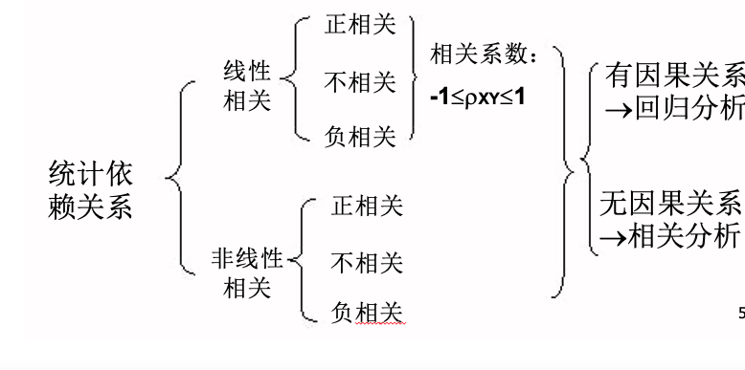
1. 变量间的关系
对随机变量间统计依赖关系的考察主要是通过相关分析(correlation analysis)或回归分析(regression analysis)来完成的

Slide 8
2. 回归分析的基本概念
回归分析(regression analysis)是研究一个变量关于另一个（些）变量的具体依赖关系的计算方法和理论。其目的在于通过后者的已知或设定值，去估计和（或）预测前者的（总体）均值。
被解释变量（Explained Variable）或应（因）变量（Dependent Variable）。
解释变量（Explanatory Variable）或自变量（Independent Variable）。

Slide 9
相关、回归与因果关系之间的关系
无线性相关并不意味着不相关。有相关关系并不意味着一定有因果关系。
回归分析/相关分析研究一个变量对另一个（些）变量的统计依赖关系，但它们并不意味着一定有因果关系。两变量之间是否存在因果关系,必须以经济理论为依据。
相关分析对称地对待任何（两个）变量，两个变量都被看作是随机的。
回归分析对变量的处理方法存在不对称性，即区分应变量（被解释变量）和自变量（解释变量）：前者是随机变量，后者不是。

Slide 10
3、回归分析的目的
回归分析关心的是根据解释变量的已知或给定值，考察被解释变量的总体均值，即当解释变量取某个确定值时，与之统计相关的平均值（期望值）。
具体回归工作设计如下几个方面：
根据样本观察值对经济计量模型参数进行估计，求得回归方程；
对回归方程、参数估计值进行显著性检验；
用回归方程进行分析、评价及预测。

Slide 11
4、总体回归方程与样本回归方程
（1）回归的实例
（2）总体回归方程与随机扰动项
（3）样本回归方程
（4）总体回归方程与样本回归方程的联系与区别

Slide 12
（1）回归实例一
一个小镇，共55人，考察他们对鸡蛋的需求量与价格关系如下
价格 需求量 消费者数量 平均
1 45，46，47，48，49，50，51 7 48
2 44，45，46，47，48 5 46
3 40，42，44，46，48 5 44
4 35，38，42，44，46，47 6 42
5 36，39，40，42，43 5 40
6 32，35，37，38，39，42，43 7 38
7 32，34，36，38，40 5 36
8 31，32，33，34，35，36，37 7 34
9 28，30，32，34，36 5 32
10 29，30，31 3 30

Slide 15
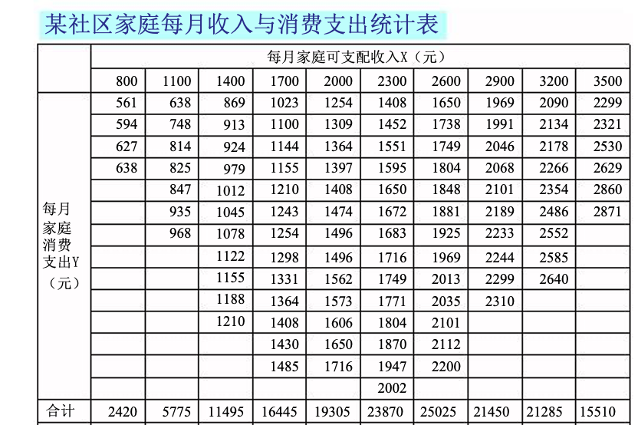
（1）回归实例二

Slide 16

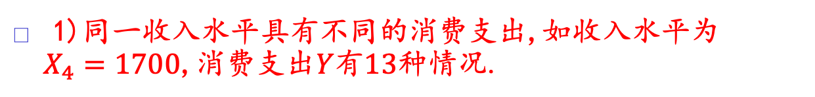
观察表可见
 1)同一收入水平具有不同的消费支出,如收入水平为
$X_{4}=1700$,消费支出$Y有13$种情况.
 分析:消费支出不仅依赖于收入，还依赖于其他因素。
如：家庭人口数，年龄构成，消费习惯，地理位置，
商品供应情况等。因此对于同一收入水平，可能具有
不同的消费支出.
 2)消费支出水平在某一值附近波动。
 由于$E(Y| X_{4}=1700 )=1265$,这一数值说明
 在可支配收入为1700元的情况下，消费支出的一般水
平1265，并在此波动。
 3)当收入水平X增加的时候,平均的消费支出E(Y|X )增
i
加.

Slide 17
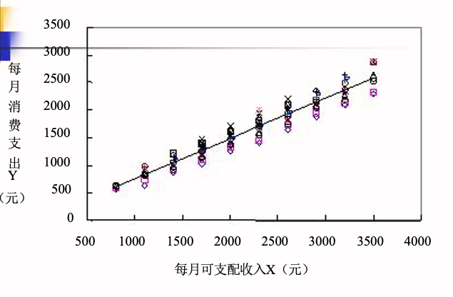
回归实例二
由于不确定因素的影响，对同一收入水平
X，不同家庭的消费支出不完全相同；但由于调查的完备性，给定收入水平X的消费支出Y的分布是确定的，即以X的给定值为条件的Y的条件分布是已知的.

Slide 18
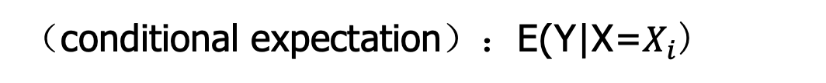
因此，给定收入X的值X_{i}，可得消费支出Y的
条件均值（conditional mean）或条件期望
（conditional expectation）：E(Y|X=$X_{i}$)
该例中：E(Y | X=1700)=1265
描出散点图发现：随着收入的增加，消费“平
均地说”也在增加，且Y的条件均值均落在一
根正斜率的直线上。这条直线称为总体回归
线。
19

Slide 19
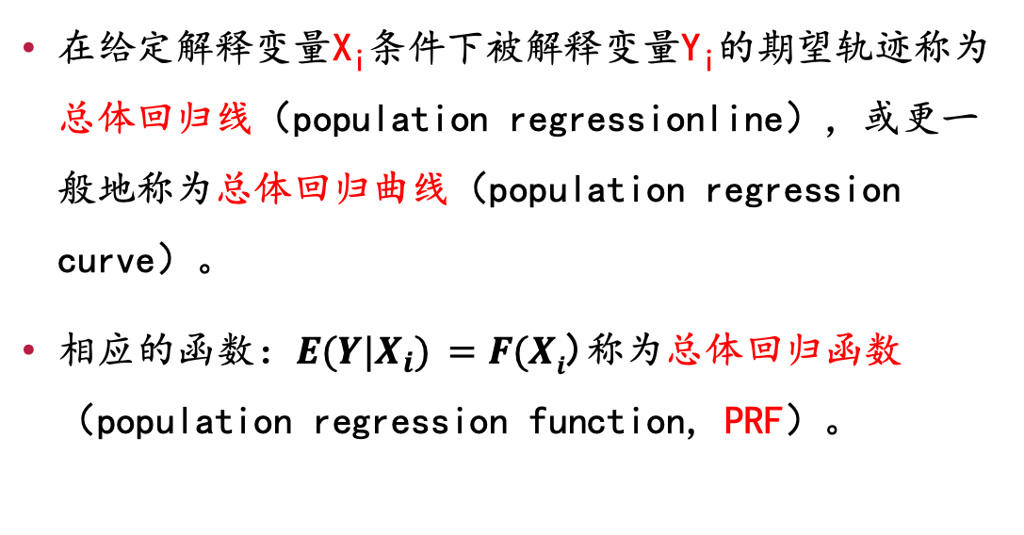
(2)总体回归函数
在给定解释变量X_{i}条件下被解释变量Y_{i}的期望轨迹称为总体回归线（population regressionline），或更一般地称为总体回归曲线（population regression curve）。
相应的函数：$E(Y|X_{i}) =F(Xi\text{)}$称为总体回归函数（population regression function, PRF）。
23

Slide 20
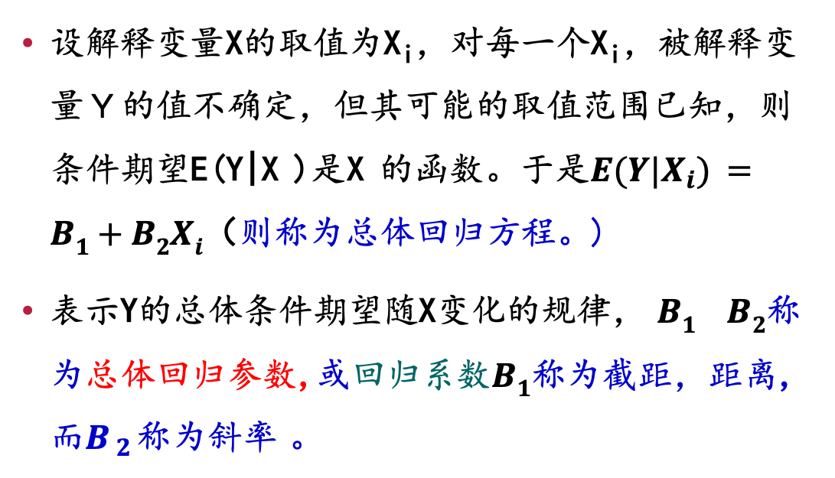
总体回归方程:
设解释变量X的取值为X_{i}，对每一个X_{i}，被解释变量Ｙ的值不确定，但其可能的取值范围已知，则条件期望E(Y|X )是X 的函数。于是$E(Y|X_{i}) =B1+B2Xi\text{（}$则称为总体回归方程。)
表示Y的总体条件期望随X变化的规律， $B1 B2$称为总体回归参数,或回归系数$B1$称为截距，距离,而$B_{2}$称为斜率 。
23

Slide 21
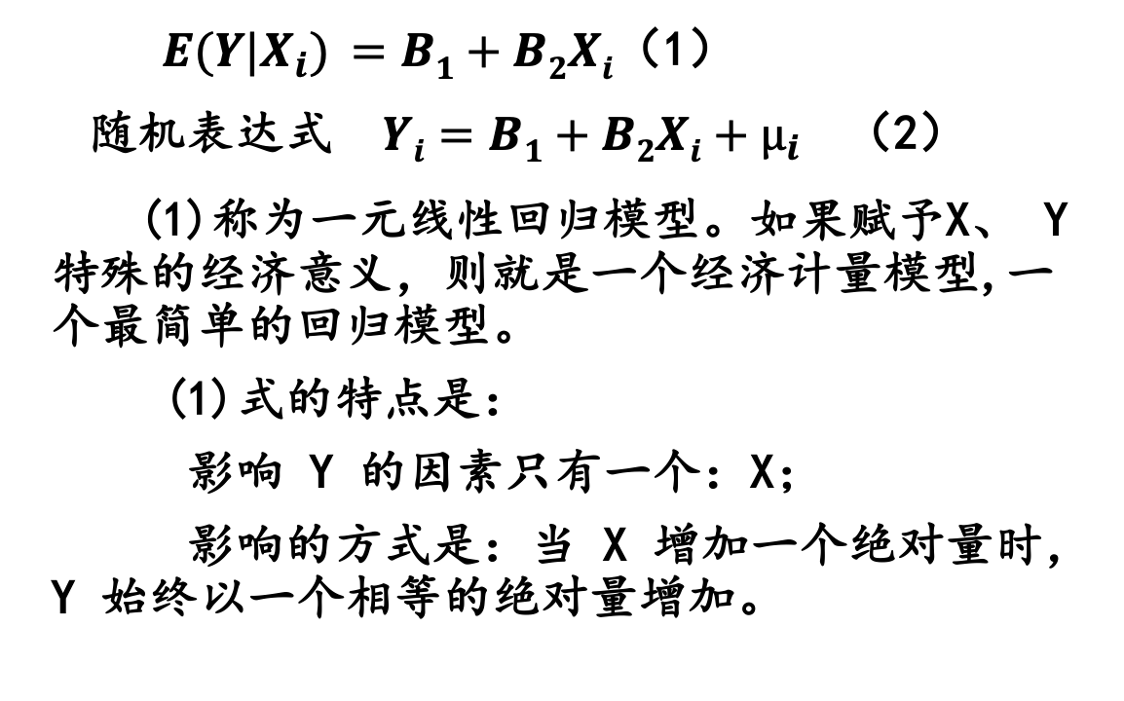

$(3)$总体回归函数的统计或者随机设定
$E(Y|X_{i}) =B1+B2Xi$（1）
随机表达式 $Yi=B1+B2Xi+µ_{i}$（2）
(1)称为一元线性回归模型。如果赋予X、 Y特殊的经济意义，则就是一个经济计量模型,一个最简单的回归模型。
(1)式的特点是：
影响 Y 的因素只有一个：X；
影响的方式是：当 X 增加一个绝对量时，Y 始终以一个相等的绝对量增加。

Slide 22
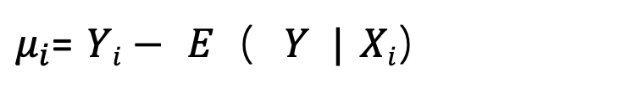

随机误差项
误差项（error）或
扰动项（disturbance
给定一个X ，随机变量Y的个别值总是分布
i
在条件期望的E（Y|X ) 的两侧，Y的个别
i
值偏离E（Y|X ) 的原因：未列入方程因
i
素的干扰等使得实际值与条件均值偏离，
这个偏离就是随机扰动项，用ε或$μ$表示。
$μ_{i}$= $Yi− E（Y | Xi）$
24

Slide 23

（4）随机误差项的性质
随机误差项${\text{µ}}_{i}$的性质：
1.随机误差项可能代表了模型中并未包括（由于一些原因）的变量的影响。
2.现实中人们决策时往往存在一些内在的随机性。
3. ${\text{µ}}_{i}$代表了测量误差。
4.根据中心极限定理， ${\text{µ}}_{i}$服从正态分布。
5、节省原则——“奥卡姆剃刀原则”。

Slide 24
（5）样本回归函数（SRF）
如何从抽样中获得总体的近似信息？
可以从一次抽样中获得总体的近似的信息。
在总体中随机抽取一个独立同分布的样本，就可以画一条直线以尽好地拟合该散点图，由于样本取自总体，可以该直线近似地代表总体回归线。该直线称为样本回归线（sample regression lines）。

Slide 25
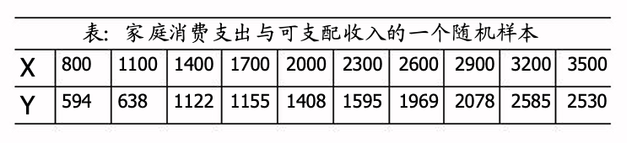
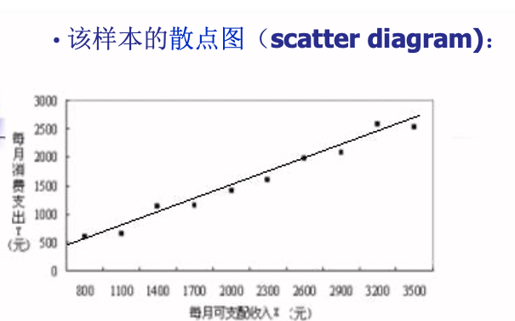
样本回归函数（SRF）

Slide 26
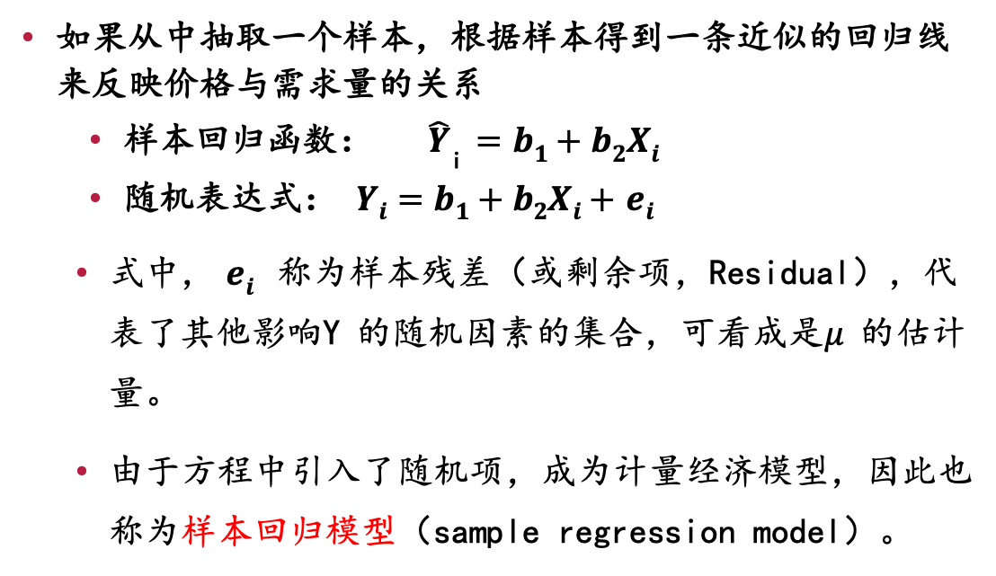
（5）样本回归函数（SRF）
如果从中抽取一个样本，根据样本得到一条近似的回归线来反映价格与需求量的关系
样本回归函数： ${\hat{Y}}_{\text{i}}$ $=b1+b2Xi$
随机表达式： $Yi=b1+b2Xi+$ $ei$
式中， $ei$ 称为样本残差（或剩余项，Residual），代表了其他影响Y 的随机因素的集合，可看成是$μ$ 的估计量。
由于方程中引入了随机项，成为计量经济模型，因此也称为样本回归模型（sample regression model）。

Slide 27
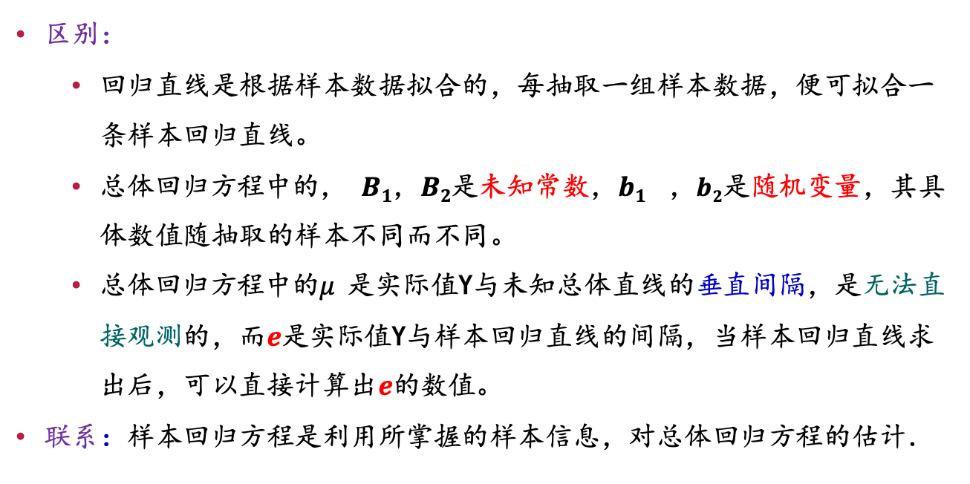
（6）总体回归方程与样本回归方程的联系与区别
区别：
回归直线是根据样本数据拟合的，每抽取一组样本数据，便可拟合一条样本回归直线。
总体回归方程中的， $B1，B2$是未知常数，$b1 ，b2$是随机变量，其具体数值随抽取的样本不同而不同。
总体回归方程中的$μ$ 是实际值Y与未知总体直线的垂直间隔，是无法直接观测的，而$e$是实际值Y与样本回归直线的间隔，当样本回归直线求出后，可以直接计算出$e$的数值。
联系：样本回归方程是利用所掌握的样本信息，对总体回归方程的估计．

Slide 28
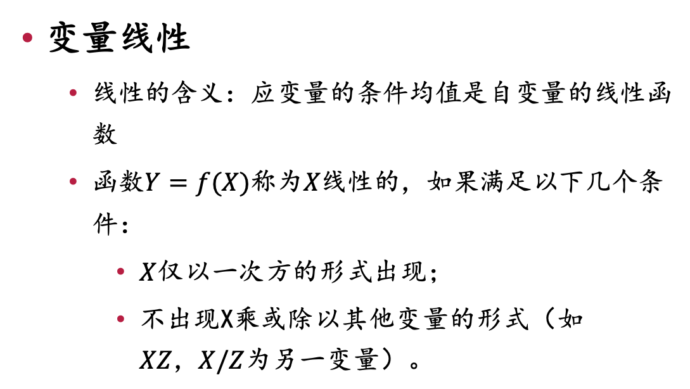
（7）“线性”回归的特殊含义
变量线性
线性的含义：应变量的条件均值是自变量的线性函数
函数$Y=f(X)称为X$线性的，如果满足以下几个条件：
$X$仅以一次方的形式出现；
不出现X乘或除以其他变量的形式（如$XZ，X/Z$为另一变量）。
48

Slide 29
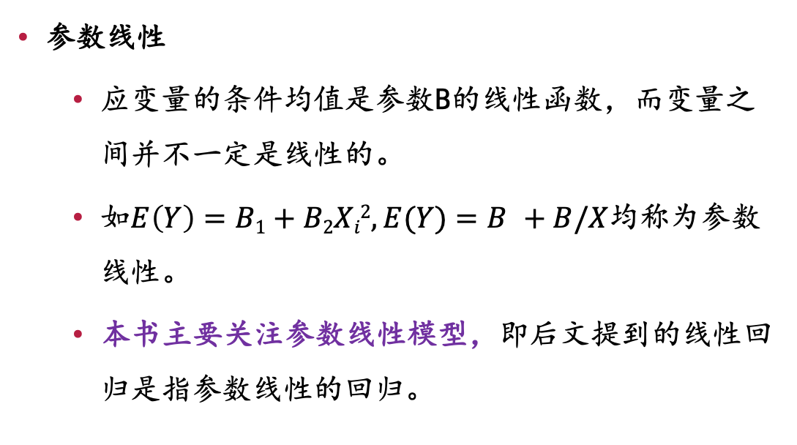
（7）“线性”回归的特殊含义
参数线性
应变量的条件均值是参数B的线性函数，而变量之间并不一定是线性的。
如$E\left(Y\right)=B1+B2Xi2,E(Y)=B +B/X$均称为参数线性。
本书主要关注参数线性模型，即后文提到的线性回归是指参数线性的回归。
48

Slide 30
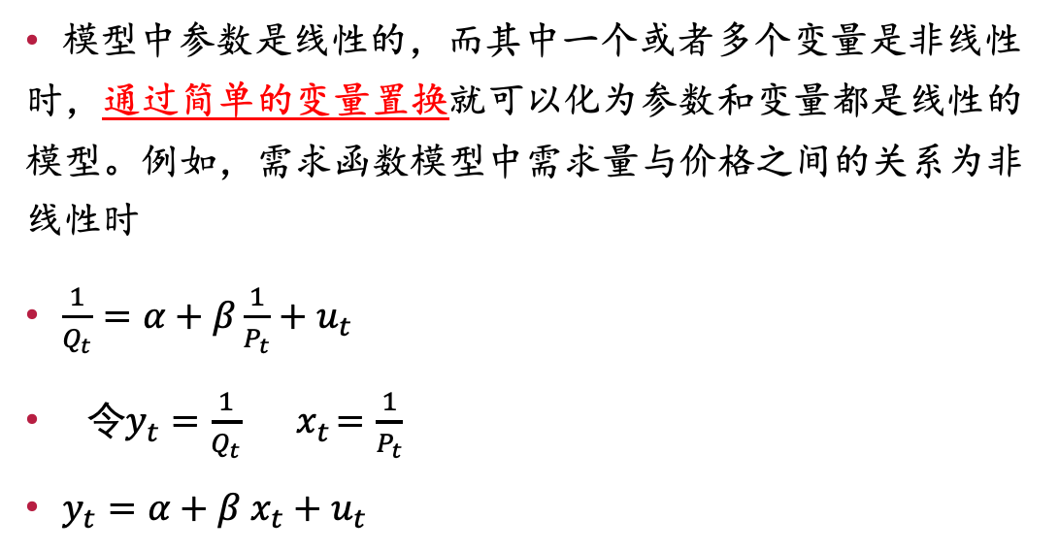
“线性”回归的特殊含义
模型中参数是线性的，而其中一个或者多个变量是非线性时，通过简单的变量置换就可以化为参数和变量都是线性的模型。例如，需求函数模型中需求量与价格之间的关系为非线性时
$\frac{1}{Q_{t}}=α+β\frac{1}{P_{t}}+u_{t}$
$令y_{t}=\frac{1}{Q_{t}} { x}_{t}=\frac{1}{P_{t}}$
$y_{t}=α+β{ x}_{t}+u_{t}$

Slide 31
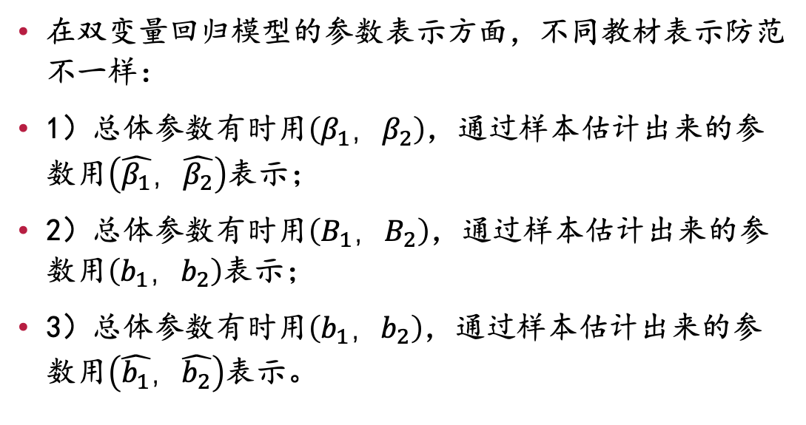
关于参数的字母表示
在双变量回归模型的参数表示方面，不同教材表示防范不一样：
1）总体参数有时用$\left(β_{1}，β_{2}\right)$，通过样本估计出来的参数用$\left(\hat{β_{1}}，\hat{β_{2}}\right)$表示；
2）总体参数有时用$\left(B_{1}，B_{2}\right)$，通过样本估计出来的参数用$\left(b_{1}，b_{2}\right)$表示；
3）总体参数有时用$\left(b_{1}，b_{2}\right)$，通过样本估计出来的参数用$\left(\hat{b_{1}}，\hat{b_{2}}\right)$表示。

Slide 32
二、参数估计：普通最小二乘法

Slide 33
参数估计的方法
普通最小二乘法（ Ordinary Least Square ，OLS）
普通最小二乘法的基本原理
普通最小二乘估计量
普通最小二乘估计量的性质
﹡极大似然法（ Maximum Likelihood ，ML)

Slide 34
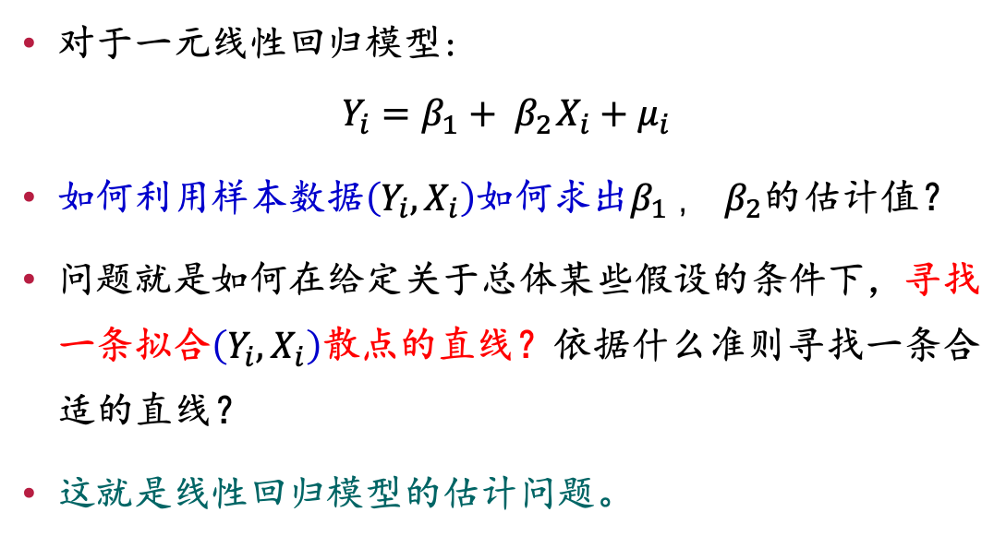
1、普通最小二乘法(OLS)
对于一元线性回归模型:
$$Y_{i}=β_{1}+ β_{2} X_{i}+μ_{i}$$
如何利用样本数据$\left(Y_{i}, X_{i}\right)$如何求出$β_{1} ， β_{2}$的估计值？
问题就是如何在给定关于总体某些假设的条件下，寻找一条拟合$\left(Y_{i}, X_{i}\right)$散点的直线？依据什么准则寻找一条合适的直线？
这就是线性回归模型的估计问题。

Slide 35
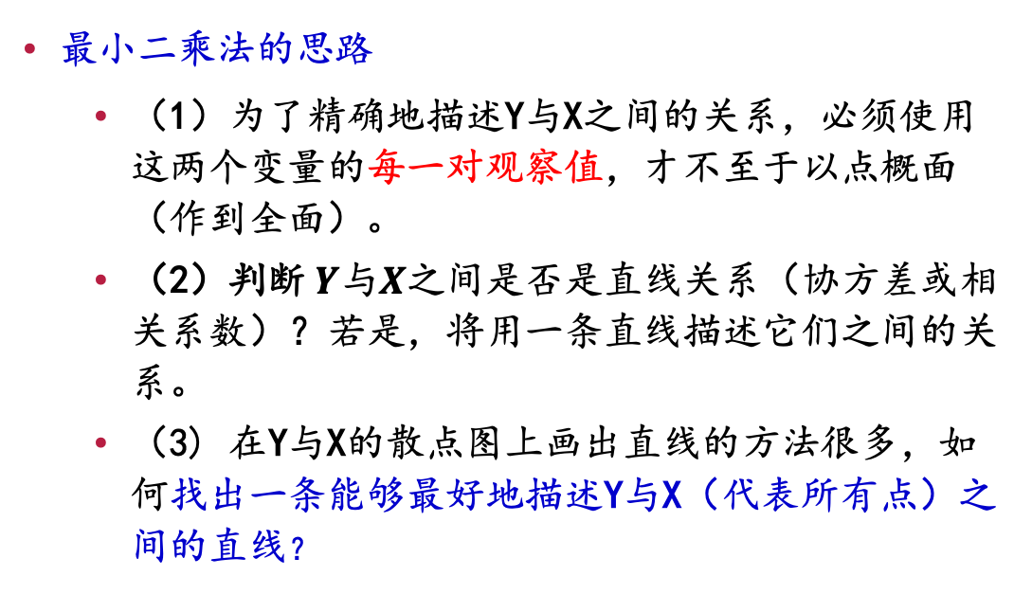
1、普通最小二乘法(OLS)
最小二乘法的思路
（1）为了精确地描述Y与X之间的关系，必须使用这两个变量的每一对观察值，才不至于以点概面（作到全面）。
（2）判断$Y与X$之间是否是直线关系（协方差或相关系数）？若是，将用一条直线描述它们之间的关系。
（3) 在Y与X的散点图上画出直线的方法很多，如何找出一条能够最好地描述Y与X（代表所有点）之间的直线？

Slide 36
1、普通最小二乘法(OLS)
基本原理：(1)样本回归直线的几何意义。
该样本回归直线应该离所有点距离尽可能的近。即使所有点到回归直线的纵向距离平方和最小。

Slide 37
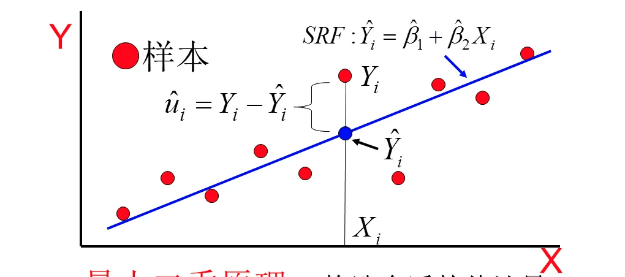

OLS的“最好”的原则是：找一条直线使得这些点到该直线的纵向距离$\hat{μ_{i}}$的和（平方和）最小。注意下文用$e_{i}$ 代替$\hat{μ_{i}}$

Slide 38
最小二乘法的思想
注意选择的是实际观察点到回归线的纵向距离
距离是度量实际值与拟合值是否相符的有效手段
点到直线的距离——点到直线的垂直线的长度。
横向距离——点沿（平行）X轴方向到直线的距离。
纵向距离——点沿（平行）Y轴方向到直线的距离。也就是实际观察点的Y坐标减去根据直线方程计算出来的Y的拟合值的差。

Slide 39
最小二乘法的思想
纵向距离是Y的实际值与拟合值之差，差异大拟合不好，差异小拟合好，所以又称为拟合误差或残差。
将所有纵向距离平方后相加，即得误差平方和，“最好”直线就是使误差平方和最小的直线。
于是可以运用求极值的原理，将求最好拟合直线问题转换为求误差平方和最小。

Slide 40
1、普通最小二乘法(OLS)
基本原理： (2)数学表达：

Slide 41
1、普通最小二乘法(OLS)
普通最小二乘估计量
求解正规方程组得

Slide 42
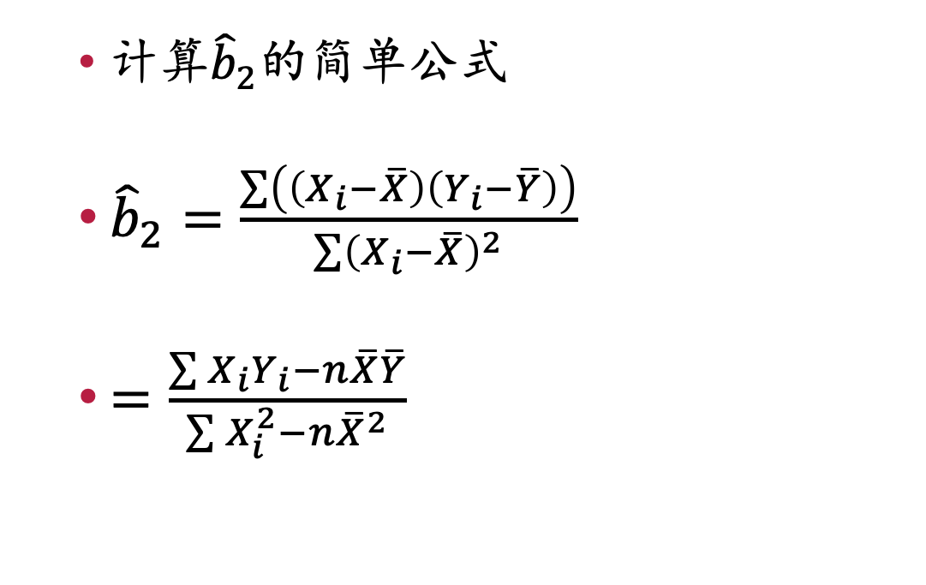
1、普通最小二乘法(OLS)
计算${\hat{b}}_{2}$的简单公式
${\hat{b}}_{2}=\frac{\sum{\left(\left(X_{i}−\overline{X}\right)\left(Y_{i}−\overline{Y}\right)\right)}}{\sum{{\left(X_{i}−\overline{X}\right)}^{2}}}$
$=\frac{\sum{X_{i}Y_{i}}−n\overline{X}\overline{Y}}{\sum{X_{i}^{2}}−n{\overline{X}}^{2}}$

Slide 43
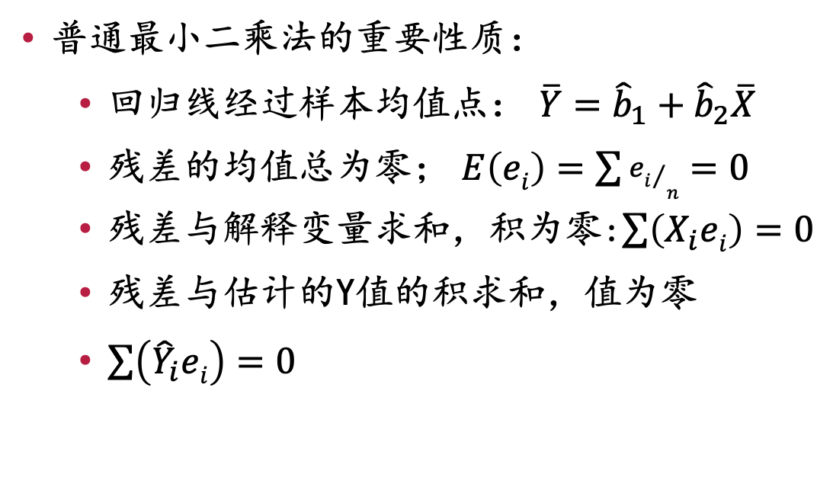
1、普通最小二乘法(OLS）
普通最小二乘法的重要性质：
回归线经过样本均值点： $\overline{Y}={\hat{b}}_{1}+{\hat{b}}_{2}\overline{X}$
残差的均值总为零； $E\left(ei\right)=\sum{{ei}/n}=0$
残差与解释变量求和，积为零:$\sum{\left(X_{i}ei\right)}=0$
残差与估计的Y值的积求和，值为零
$\sum{\left({\hat{Y}}_{i}ei\right)}=0$

Slide 44
2、普通最小二乘法(OLS)应用举例
某企业某年1-6月份产品产量与单位成本资料如表：
月份 | 1 | 2 | 3 | 4 | 5 | 6
产量（千件） | 2 | 3 | 4 | 3 | 4 | 5
单位成本（元／件） | 73 | 72 | 71 | 73 | 69 | 68
要求：⑴ 建立单位成本对产量的回归直线方程；
⑵ 指出产量每增加1000件，单位成本平均下降多少。

Slide 45
2、普通最小二乘法(OLS)应用举例
解：以Y表示单位成本，X表示产量，根据表中资料可计算得:
从而：

Slide 46
2、普通最小二乘法(OLS)应用举例
根据样本回归直线：当产量增加1000件时
单位成本平均下降1.8182元。

Slide 47
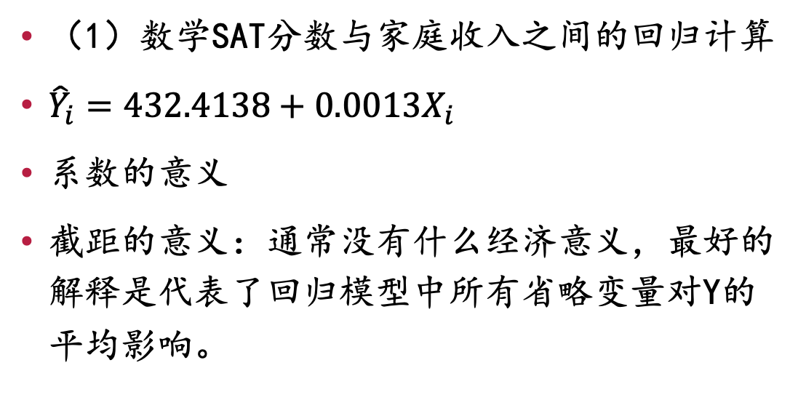
3、普通最小二乘法(OLS)应用-教材举例
（1）数学SAT分数与家庭收入之间的回归计算
${\hat{Y}}_{i}=432.4138+0.0013X_{i}$
系数的意义
截距的意义：通常没有什么经济意义，最好的解释是代表了回归模型中所有省略变量对Y的平均影响。

Slide 48
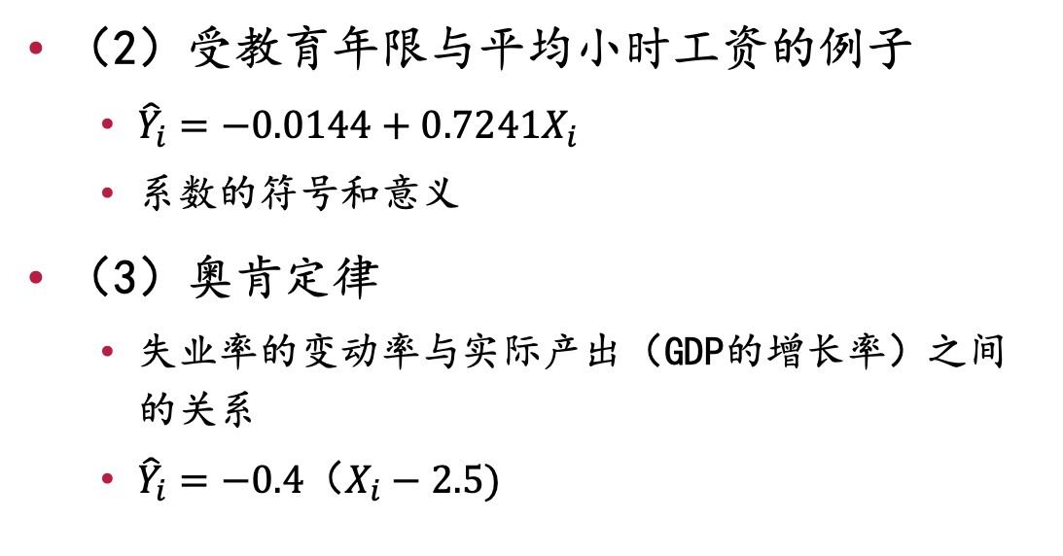
3、普通最小二乘法(OLS)应用-教材举例
（2）受教育年限与平均小时工资的例子
${\hat{Y}}_{i}=−0.0144+0.7241X_{i}$
系数的符号和意义
（3）奥肯定律
失业率的变动率与实际产出（GDP的增长率）之间的关系
${\hat{Y}}_{i}=−0.4（X_{i}−2.5)$

Slide 49
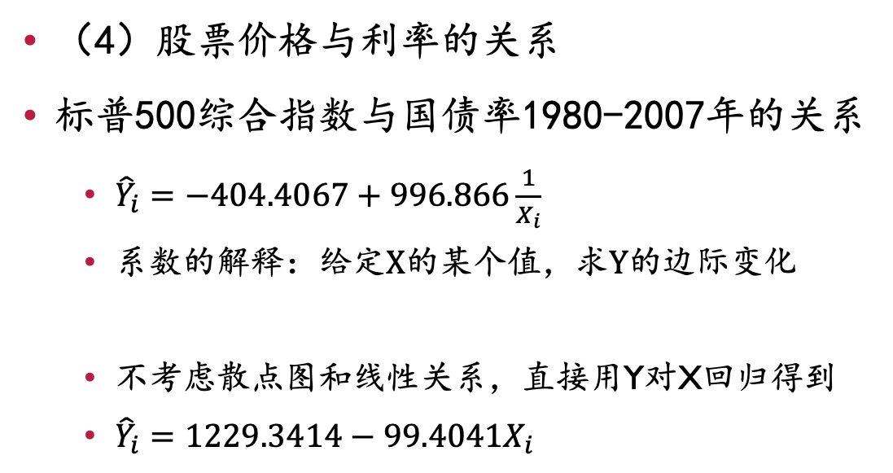
3、普通最小二乘法(OLS)应用-教材举例
（4）股票价格与利率的关系
标普500综合指数与国债率1980-2007年的关系
${\hat{Y}}_{i}=−404.4067+996.866\frac{1}{X_{i}}$
$系数的解释$：给定X的某个值，求Y的边际变化
不考虑散点图和线性关系，直接用Y对X回归得到
${\hat{Y}}_{i}=1229.3414−99.4041X_{i}$

Slide 50
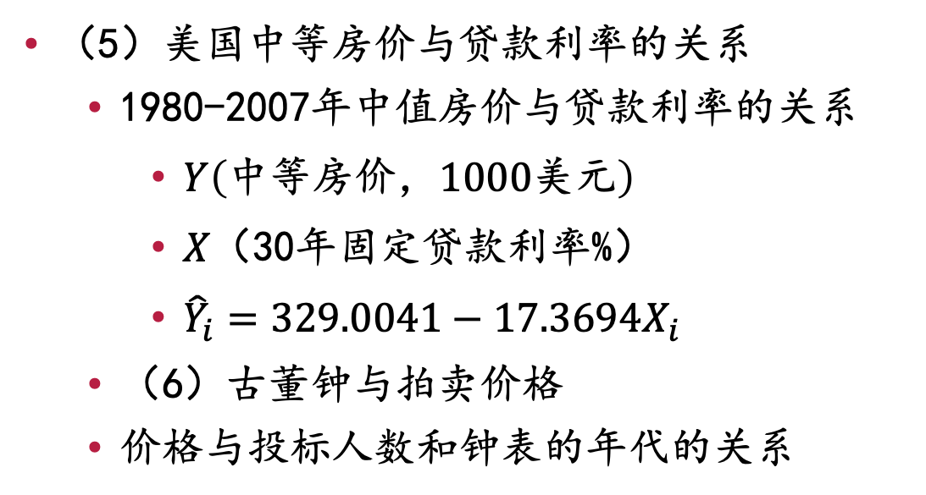
3、普通最小二乘法(OLS)应用-教材举例
（5）美国中等房价与贷款利率的关系
1980-2007年中值房价与贷款利率的关系
$Y（中等房价，1000美元）$
$X\text{（}\text{30}\text{年固定贷款利率}\text{\%}\text{）}$
${\hat{Y}}_{i}=329.0041−17.3694X_{i}$
（6）古董钟与拍卖价格
价格与投标人数和钟表的年代的关系

Slide 51

3、极大似然法﹡
极大似然估计法的基本原理：
从总体 (满足5项假设的 Y_{i}=β₀+β₁X_{i}+µ_{i}) 中随机抽取 n 组观测值，最合理的参数估计量是使得抽到该 n 组观测值的概率最大。
样本观测值$Yi，{\text{X}}_{\text{i}}$有分布：
Y_{i}的概率密度函数：
样本的联合分布：所有的样本计算出来的上述概率相乘
似然函数：对上述值取对数，求使得对数值最大化的参数估计值
得极大似然估计量

Slide 52
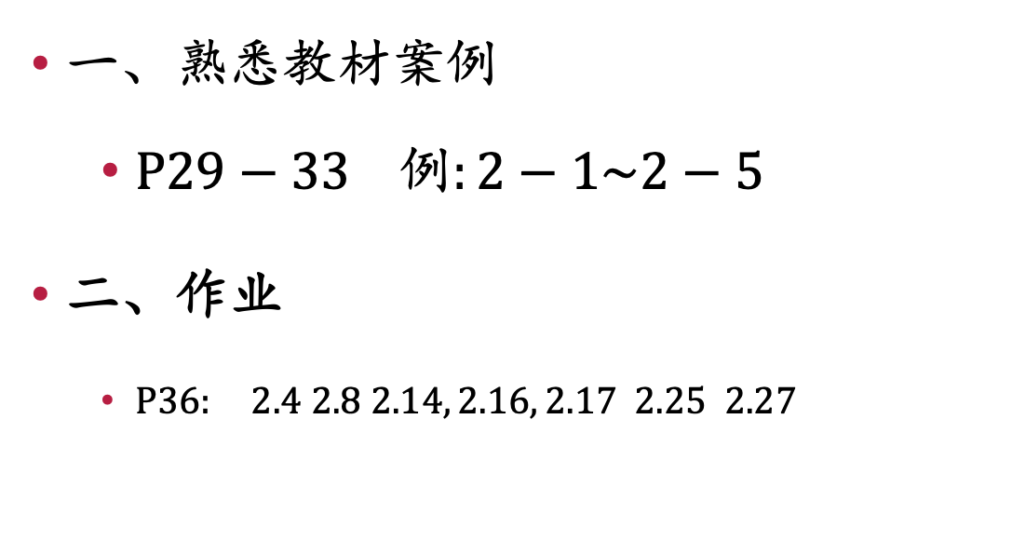
第一节课后思考与练习
一、熟悉教材案例
$P29−33 例:2−1\sim 2−5$
二、作业
$P36: 2.4 2.8 2.14, 2.16, 2.17 2.25 2.27$

Slide 53
第二节 双变量模型的假设检验及其应用

Slide 54
一元线性回归模型的检验
古典线性回归模型
一元线性回归模型的应用：经济预测

Slide 55
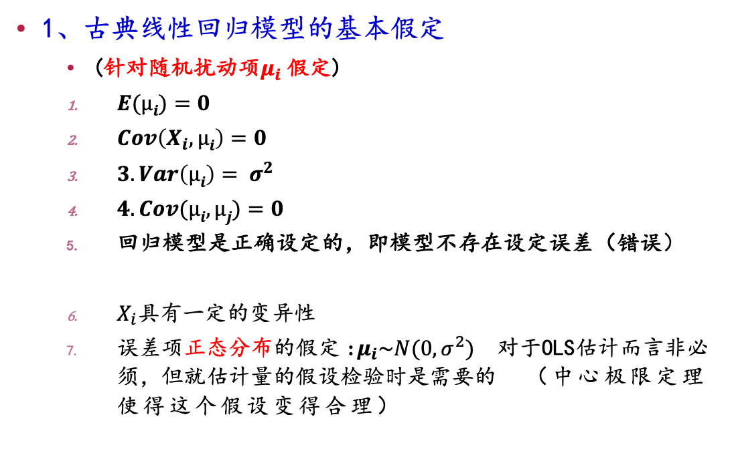
一、古典线性回归模型
1、古典线性回归模型的基本假定
(针对随机扰动项$μ_{i}$ 假定)
$E(µi)=0$
$Cov\left(X_{i}, µi\right)=0$
$3. Var\left(µi\right)= σ^{2}$
$4. Cov(µi, µj)=0$
$\text{回归模型是正确设定的，即模型不存在}\text{设定误差（错误}\text{）}$
$X_{i}$具有一定的变异性
误差项正态分布的假定 :$μ_{i}\sim N(0,σ^{2})$ 对于OLS估计而言非必须，但就估计量的假设检验时是需要的 （中心极限定理使得这个假设变得合理）

Slide 56
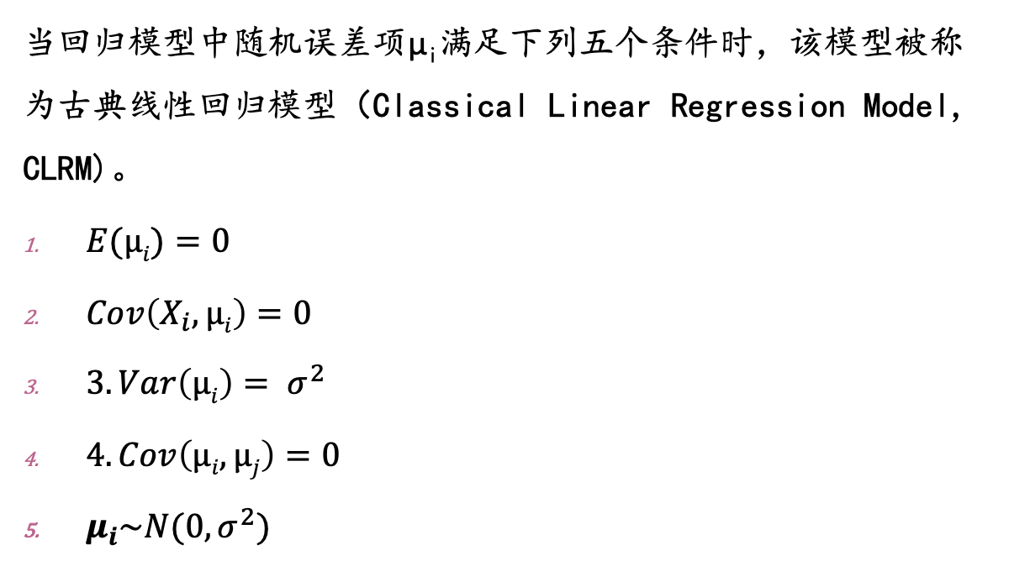
1、经典线性回归的假设
当回归模型中随机误差项µ_{i}满足下列五个条件时，该模型被称为古典线性回归模型（Classical Linear Regression Model, CLRM)。
$E(µi)=0$
$Cov\left(X_{i}, µi\right)=0$
$3. Var\left(µi\right)= σ^{2}$
$4. Cov\left(µi, µj\right)=0$
$μ_{i}\sim N(0,σ^{2})$

Slide 57
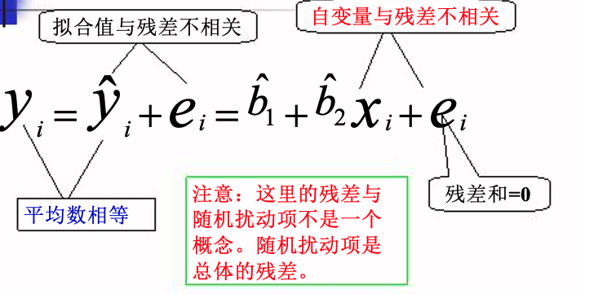

Slide 58
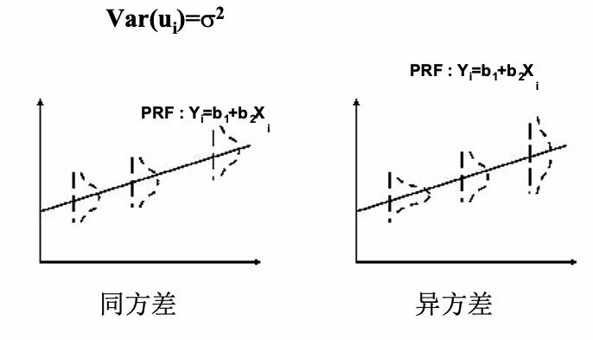
同方差

Slide 59
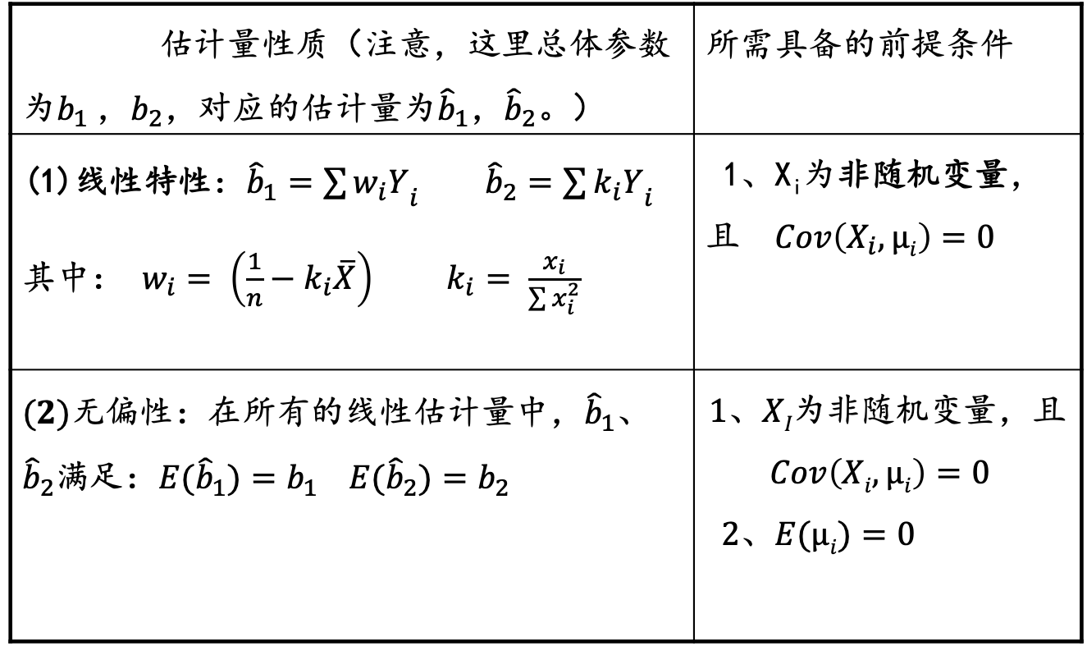
2、OLS估计量的方差和标准误
估计量性质（注意，这里总体参数为$b_{1}$，$b_{2}$，对应的估计量为${\hat{b}}_{1}$，${\hat{b}}_{2}$。） | 所需具备的前提条件
(1)线性特性：${\hat{b}}_{1}={\sum{w_{i}Y}}_{i} {\hat{b}}_{2}={\sum{k_{i}Y}}_{i}$ 其中： $w_{i}=$ $\left(\frac{1}{n}−k_{i}\overline{X}\right) k_{i}=$ $\frac{x_{i}}{\sum{x_{i}^{2}}}$ | 1、X_{i}为非随机变量，且 $Cov\left(X_{i}, µi\right)=0$
$$(2)无偏性：在所有的线性估计量中，{\hat{b}}_{1}、{\hat{b}}_{2}满足：E({\hat{b}}_{1})=b_{1} E({\hat{b}}_{2})=b_{2}$$ | $$1、XI为非随机变量，且$$ $$Cov\left(Xi, µi\right)=0$$ $$2、E(µi)=0$$

Slide 60
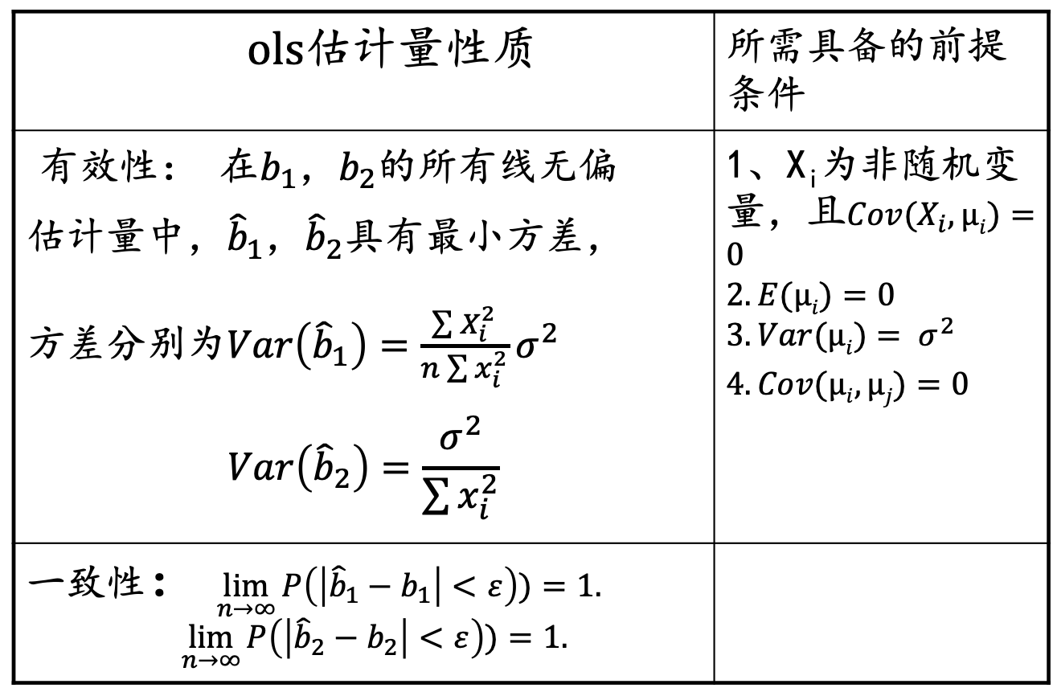
$ols$估计量性质 | 所需具备的前提条件
有效性： 在$b_{1}，b_{2}$的所有线无偏 估计量中，${\hat{b}}_{1}，{\hat{b}}_{2}$具有最小方差， 方差分别为$Var\left({\hat{b}}_{1}\right)=\frac{\sum{X_{i}^{2}}}{n\sum{x_{i}^{2}}}σ^{2}$ $$Var\left({\hat{b}}_{2}\right)=\frac{σ^{2}}{\sum{x_{i}^{2}}}$$ | 1、X_{i}为非随机变量，且$Cov(X_{i}, µi)=0$ $$2. E(µi)=0$$ $$3. Var(µi)= σ^{2}$$ $4. Cov(µi, µj)=0$
一致性： $\lim_{n→∞}{P\left(\left|{\hat{b}}_{1}−b_{1}\right|<ε\right)})=1.$ $$\lim_{n→∞}{P\left(\left|{\hat{b}}_{2}−b_{2}\right|<ε\right)})=1.$$

Slide 61
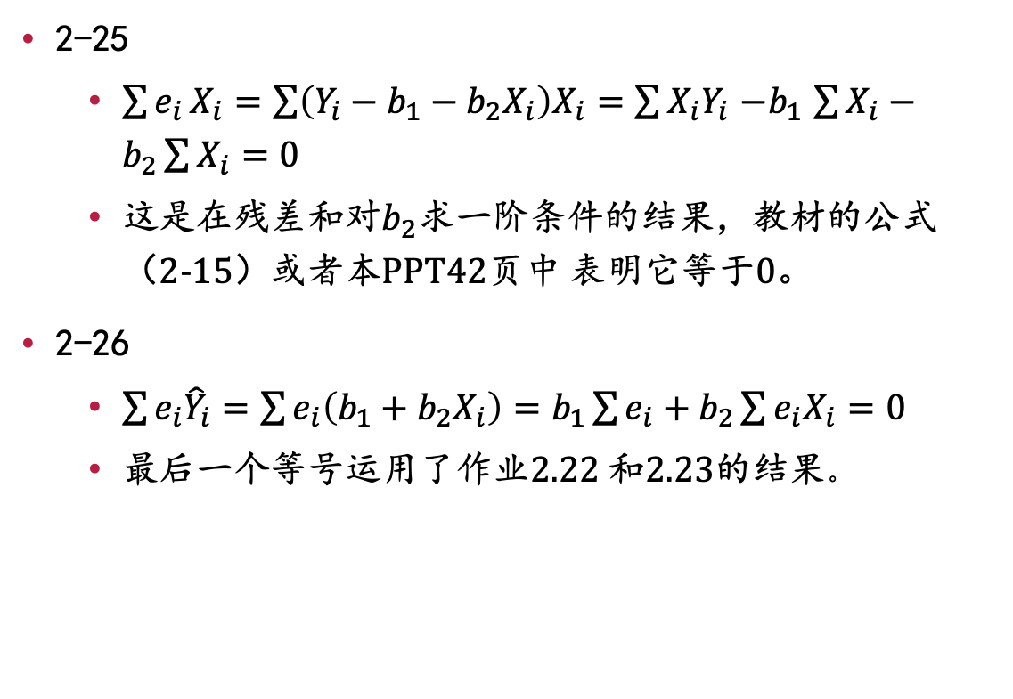
证明用到上节课的课后作业2-25 和2-26
2-25
$\sum{e_{i}}X_{i}=\sum{\left(Y_{i}−b_{1}−b_{2}X_{i}\right)X_{i}}=\sum{X_{i}Y_{i}}$ $−b_{1}$ $\sum{X_{i}−}$ $b_{2}\sum{X_{i}}=0$
这是在残差和对$b_{2}求$一阶条件的结果，教材的公式（2-15）或者本PPT42页中 表明它等于0。
2-26
$\sum{e_{i}{\hat{Y}}_{i}}=\sum{e_{i}\left(b_{1}+b_{2}X_{i}\right)}=b_{1}\sum{e_{i}}+b_{2}\sum{{e_{i}X}_{i}}=0$
最后一个等号运用了作业2.22 和2.23的结果。

Slide 62
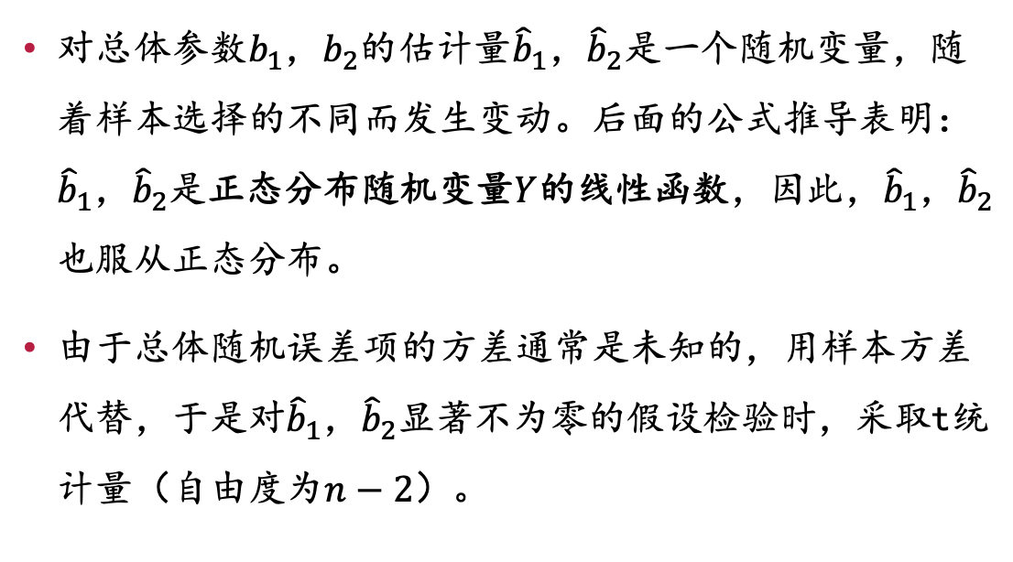

(1)估计量是$Y（或者μ_{i})$线性函数
对总体参数$b_{1}，b_{2}$的估计量${\hat{b}}_{1}\text{，}{\hat{b}}_{2}$是一个随机变量，随着样本选择的不同而发生变动。后面的公式推导表明：${\hat{b}}_{1}\text{，}{\hat{b}}_{2}$是正态分布随机变量$Y$的线性函数，因此，${\hat{b}}_{1}\text{，}{\hat{b}}_{2}$也服从正态分布。
由于总体随机误差项的方差通常是未知的，用样本方差代替，于是对${\hat{b}}_{1}\text{，}{\hat{b}}_{2}显著不为零的$假设检验时，采取t统计量（自由度为$n−2$）。

Slide 63
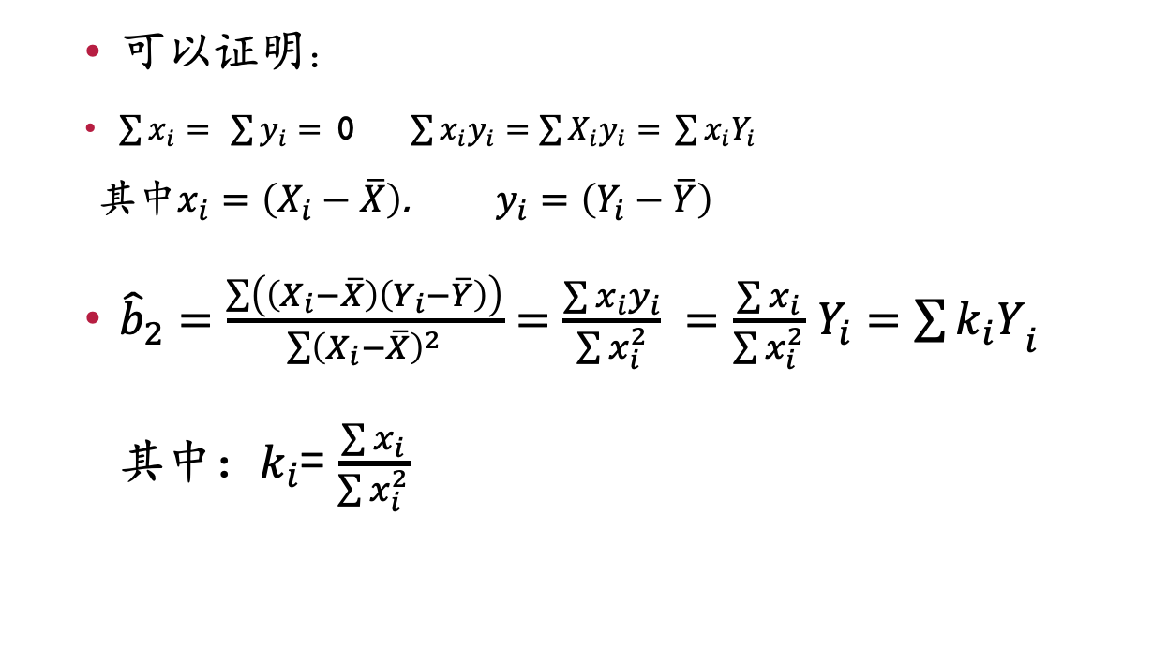

(1)估计量是$Y（或者μ_{i})$线性函数
可以证明：
$\sum{x_{i}=} \sum{y_{i}=}\text{ 0} \sum{x_{i}y_{i}=}$ $\sum{X_{i}y_{i}=} \sum{x_{i}Y_{i}}$
其中$x_{i}=$ $\left(X_{i}−\overline{X}\right)$. $y_{i}=\left(Y_{i}−\overline{Y}\right)$
${\hat{b}}_{2}=\frac{\sum{\left(\left(X_{i}−\overline{X}\right)\left(Y_{i}−\overline{Y}\right)\right)}}{\sum{{\left(X_{i}−\overline{X}\right)}^{2}}}=\frac{\sum{x_{i}y_{i}}}{\sum{x_{i}^{2}}} =\frac{\sum{x_{i}}}{\sum{x_{i}^{2}}}$ $Y_{i}=$ ${\sum{k_{i}Y}}_{i}$ 其中：$k_{i}$= $\frac{\sum{x_{i}}}{\sum{x_{i}^{2}}}$

Slide 64
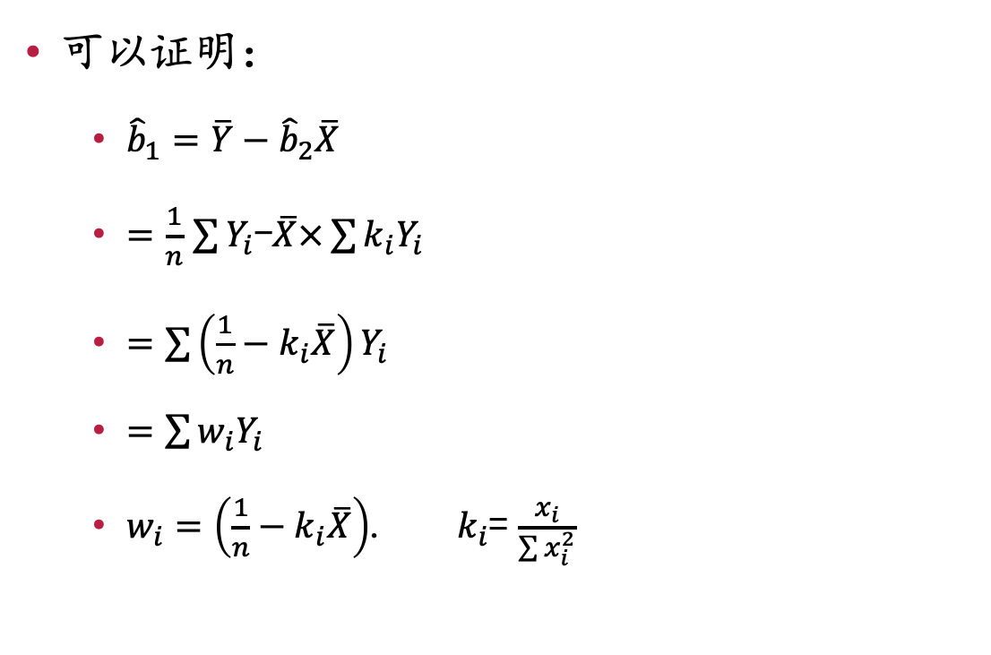
(1)估计量是$Y（或者μ_{i})$线性函数
可以证明：
${\hat{b}}_{1}=\overline{Y}−{\hat{b}}_{2}\overline{X}$
$=\frac{1}{n}$ $\sum{Y_{i}}$-$\overline{X}×\sum{k_{i}Y_{i}}$
$=\sum{\left(\frac{1}{n}−k_{i}\overline{X}\right)}Y_{i}$
$=\sum{w_{i}Y_{i}}$
$w_{i}=$ $\left(\frac{1}{n}−k_{i}\overline{X}\right)$. $k_{i}$= $\frac{x_{i}}{\sum{x_{i}^{2}}}$

Slide 65
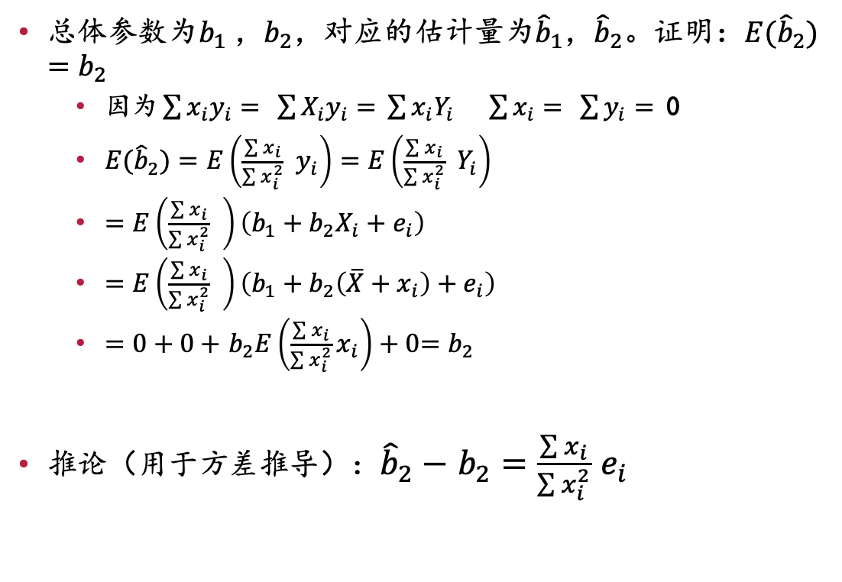
（2）估计量无偏性的证明
总体参数为$b_{1}$，$b_{2}$，对应的估计量为${\hat{b}}_{1}$，${\hat{b}}_{2}$。证明：$E({\hat{b}}_{2})=b_{2}$
$\text{因为}\sum{x_{i}y_{i}=} \sum{X_{i}y_{i}=} \sum{x_{i}Y_{i}} \sum{x_{i}=} \sum{y_{i}=}\text{ 0}$
$E({\hat{b}}_{2})=E\left(\frac{\sum{x_{i}}}{\sum{x_{i}^{2}}} y_{i}\right)=E\left(\frac{\sum{x_{i}}}{\sum{x_{i}^{2}}} Y_{i}\right)$
$=$ $E\left(\frac{\sum{x_{i}}}{\sum{x_{i}^{2}}} \right)\left({b_{1}+b}_{2}X_{i}+e_{i}\right)$
$=$ $E\left(\frac{\sum{x_{i}}}{\sum{x_{i}^{2}}} \right)\left({b_{1}+b}_{2}\left(\overline{X}+x_{i}\right)+e_{i}\right)$
$=0+0+$ $b_{2}E\left(\frac{\sum{x_{i}}}{\sum{x_{i}^{2}}}x_{i}\right)+0$= $b_{2}$
推论（用于方差推导）：${\hat{b}}_{2}−$ $b_{2}=$ $\frac{\sum{x_{i}}}{\sum{x_{i}^{2}}}$ $e_{i}$

Slide 66
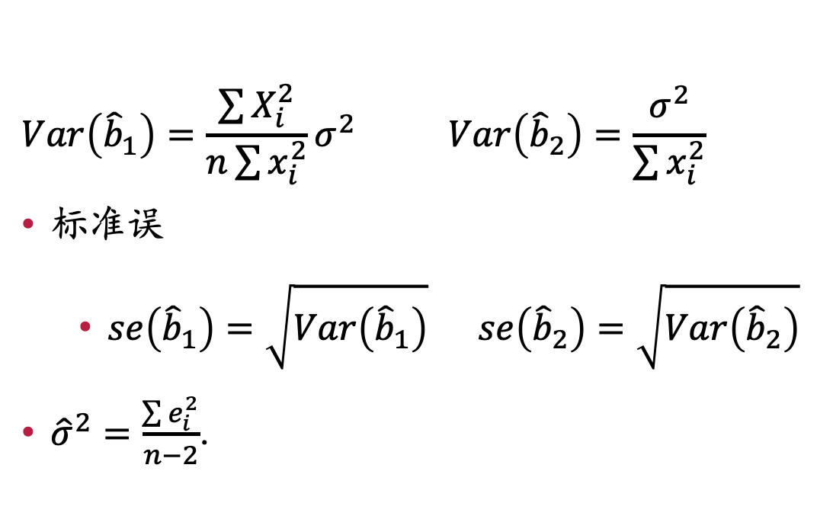
2、OLS估计量的方差和标准误
$$Var\left({\hat{b}}_{1}\right)=\frac{\sum{X_{i}^{2}}}{n\sum{x_{i}^{2}}}σ^{2} Var\left({\hat{b}}_{2}\right)=\frac{σ^{2}}{\sum{x_{i}^{2}}}$$
标准误
$se\left({\hat{b}}_{1}\right)=\sqrt{Var\left({\hat{b}}_{1}\right)} se\left({\hat{b}}_{2}\right)=\sqrt{Var\left({\hat{b}}_{2}\right)}$
${\hat{σ}}^{2}=\frac{\sum{e_{i}^{2}}}{n−2}$.

Slide 67
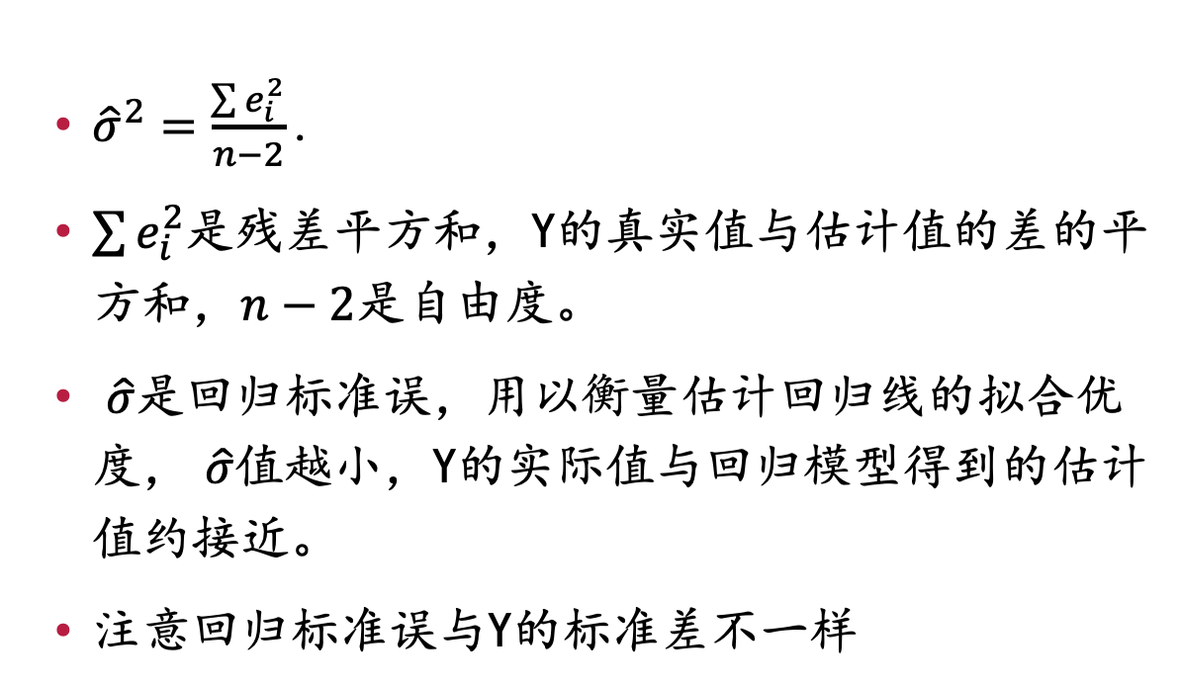
2、OLS估计量的方差和标准误
${\hat{σ}}^{2}=\frac{\sum{e_{i}^{2}}}{n−2}\text{.}$
$\sum{e_{i}^{2}}$是残差平方和，Y的真实值与估计值的差的平方和，$n−2$是自由度。
$\hat{σ}$是回归标准误，用以衡量估计回归线的拟合优度， $\hat{σ}$值越小，Y的实际值与回归模型得到的估计值约接近。
注意回归标准误与Y的标准差不一样

Slide 68
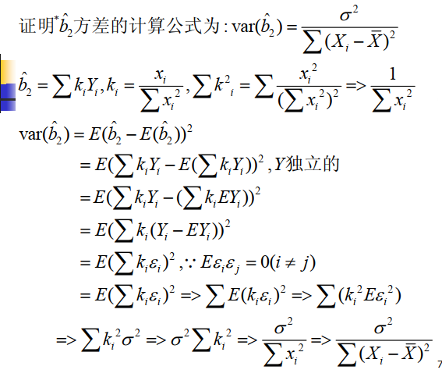

回归系数的${\hat{b}}_{2}$方差的规范推导

Slide 69
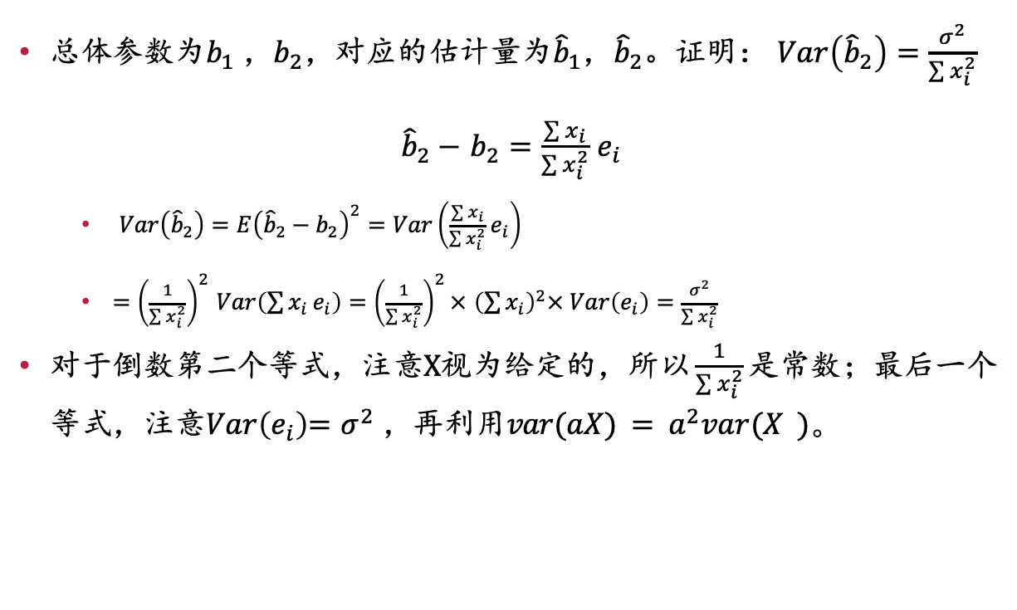

回归系数的${\hat{b}}_{2}$方差的简单推导
总体参数为$b_{1}$，$b_{2}$，对应的估计量为${\hat{b}}_{1}$，${\hat{b}}_{2}$。证明： $Var\left({\hat{b}}_{2}\right)=\frac{σ^{2}}{\sum{x_{i}^{2}}}$
${\hat{b}}_{2}−$ $b_{2}=$ $\frac{\sum{x_{i}}}{\sum{x_{i}^{2}}}$ $e_{i}$
$Var\left({\hat{b}}_{2}\right)=E{\left({\hat{b}}_{2}−b_{2}\right)}^{2}=Var\left(\frac{\sum{x_{i}}}{\sum{x_{i}^{2}}}e_{i}\right)$
$={\left(\frac{1}{\sum{x_{i}^{2}}}\right)}^{2}$ $Var\left({\sum{x_{i}}e}_{i}\right)=$ ${\left(\frac{1}{\sum{x_{i}^{2}}}\right)}^{2}×$ ${\left(\sum{x_{i}}\right)}^{2}× Var\left(e_{i}\right)=$ $\frac{σ^{2}}{\sum{x_{i}^{2}}}$
对于倒数第二个等式，注意X视为给定的，$所以\frac{1}{\sum{x_{i}^{2}}}是常数；$最后一个等式，注意$Var\left(e_{i}\right)$= $σ^{2}$，再利用$var(aX) = a^{2}var(X )$。

Slide 70
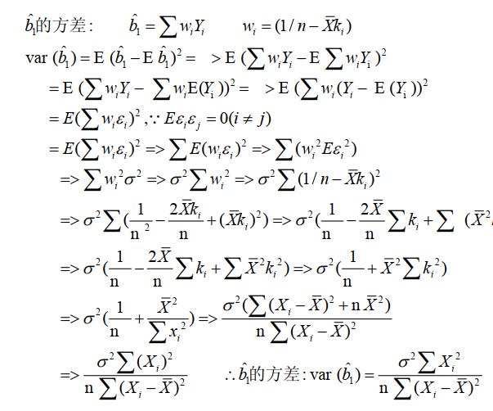

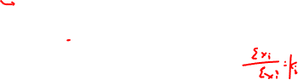
回归系数的${\hat{b}}_{1}$方差的简单推导

Slide 71
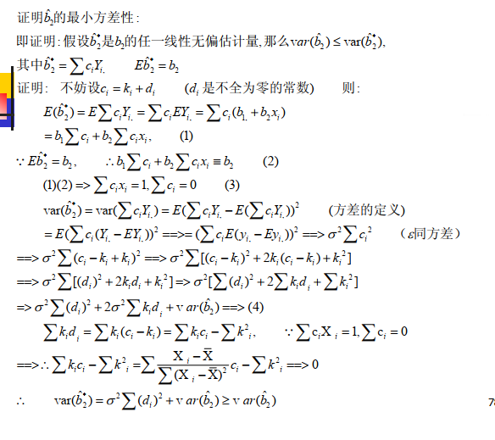
(3)有效性证明

Slide 72
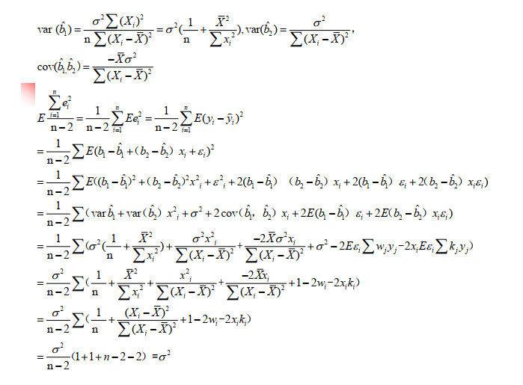
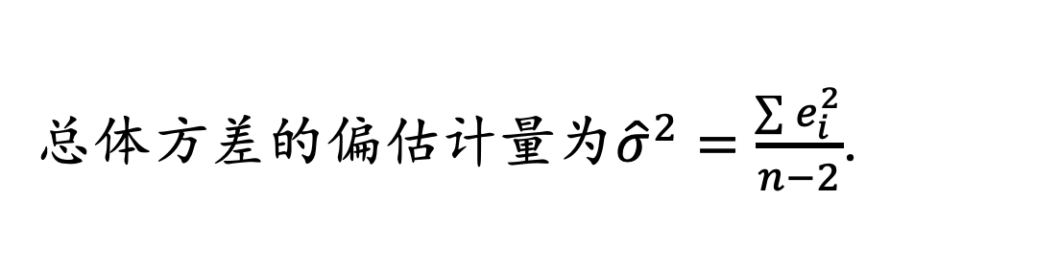
总体方差的偏估计量为${\hat{σ}}^{2}=\frac{\sum{e_{i}^{2}}}{n−2}$.

Slide 73
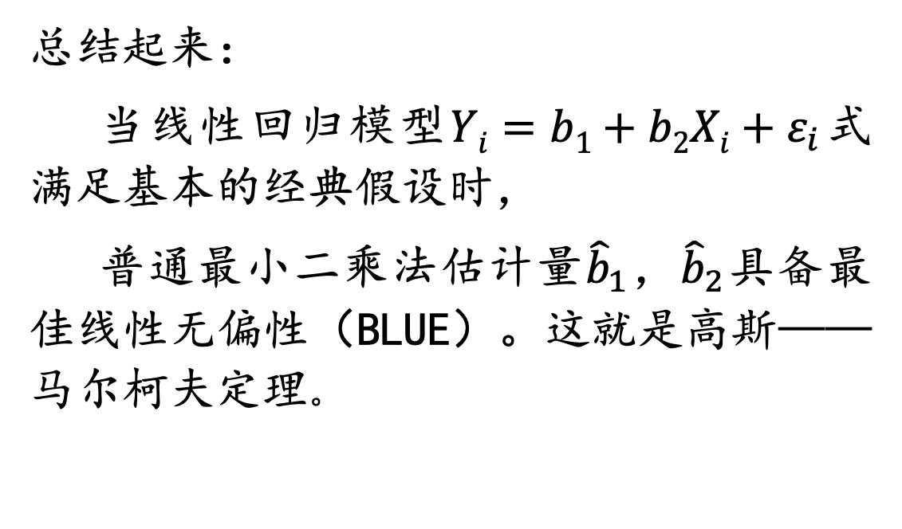
3、高斯—马尔柯夫定理
总结起来：
当线性回归模型$Yi=b1+b2Xi+ε_{i}$式满足基本的经典假设时，
普通最小二乘法估计量${\hat{b}}_{1}$，${\hat{b}}_{2}$具备最佳线性无偏性（BLUE）。这就是高斯——马尔柯夫定理。

Slide 74
3、高斯—马尔柯夫定理
高斯—马尔柯夫定理的直观图示
线性估计量
所有的估计量
线性无
偏估计量
最小二乘估计量具有最小的方差

Slide 75
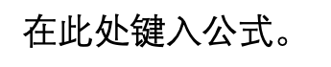
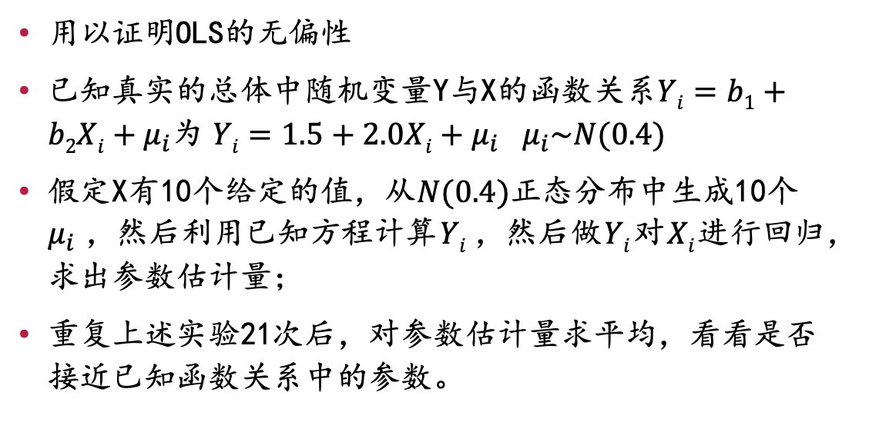
蒙特卡洛实验
用以证明OLS的无偏性
已知真实的总体中随机变量Y与X的函数关系$Yi=b1+b2Xi+μ_{i}为$ $Yi=1.5+2.0Xi+μ_{i}$ ${ μ}_{i}\sim N(0.4)$
假定X有10个给定的值，从$N(0.4)$正态分布中生成10个 $μ_{i}$，然后利用已知方程计算$Yi$，然后做$Yi$对$Xi$进行回归，求出参数估计量；
重复上述实验21次后，对参数估计量求平均，看看是否接近已知函数关系中的参数。

Slide 76
二、一元线性回归模型的检验
假设检验
拟合优度检验
其他检验

Slide 77

（一）假设检验
1、假设检验的一般原理
1. 问题
问题A：已知北方农村儿童囟门闭合月龄是$14. 1$个月，某观察者从东北某县抽查36名儿童，得囟门闭合月龄平均为14.3月，标准差5.08月。问该县儿童前囟门闭合月龄的均数是否大于一般儿童？
问题B：小张感觉身体不适，去医院检查，发现谷丙转氨酶为48单位（大于45的标准），你肯定得了肝炎吗？
问题C：一次英语考试中，张三考了90分，李四考了88分，你敢肯定张三的英语成绩比李四好？

Slide 78
1、假设检验的一般原理
实际取值与期望值的差异可能是：
①完全由抽样误差（样本的随机性）造成
②研究因素造成（本质上的差别或者系统差异）
我们的任务就是判断这些差别是由样本抽取造成的，还是本质差别造成的。这就需要我们知道样本均值的分布特征。对问题A来讲，已知所有儿童（总体）的闭合月龄服从正态分布，均值为14.1月，但总的方差不知道，于是用调查得到的样本标准差代替，从而服从t分布。
这样，我们就可以利用t分布来进行推断，看该县儿童闭合月龄均值是否大于一般儿童。

Slide 79


$t$假设检验基本步骤与应用
审题，确定样本变量所服从的分布特征（以t分布为例）；
设定原假设（零假设）（null hypothesis）与备选假设（alternative hypothesis）
确定一个显著性水平$α$，即拒绝零假设的概率水平
计算$t$统计量
查$t$分布表得临界值t临界
若$t$大于显著性水平$α下的t$临界值，拒绝零假设；反之，接受零假设。

Slide 80

区间检验法：对问题A进行假设检验
本例中，自由度$d.f.=35$查得t界值t_{0.05(35}$)=1.690,$
本例$t=0.236<$t_{0.05(35)}, 在 0.05的显著性水平下，不拒绝H₀,拒绝H_{1，}即不能认为东北某县儿童的囟门闭合月龄大于北方儿童的。

Slide 81
例题分析
例：坛子中花生的重量服从正态分布，但是均值与标准差是未知的，均值和标准差的度量单位为盎司。
随机选取20个坛子发现其样本均值和样本标准差分别为6.5盎司和2盎司。
给定显著性水平α＝1％，检验零假设：真实均值为7.5盎司。

Slide 82

显著性检验法
解1：令X代表坛子中花生的重量，则
和 ，进而有 服从标准正态分布，但是由于必须用样本标准差S代替真实标准差δ，则 服从自由度为19的t分布。
$= −2.2$
查阅t分布表t临界$=t_{0.01}\left(20−1\right)=2.681$
t绝对值小于t临界
因此我们不拒绝零假设：坛子中的花生平均重量是7.5盎司。

Slide 83
区间检验法
解2：类似的， 服从自由度为19的t分布。
查阅t分布表得：
P[-2.681≤ ≤2.681]=0.99
把 ＝6.5，S=2,n＝20代入上式后重新整理得到：
5.22≤μ≤7.78
该区间包括了零假设值7.5，因此，我们不拒绝零假设：坛子中的花生平均重量是7.5盎司。

Slide 84

2、Ols 估计量的概率分布和假设检验
在总体回归函数$Yi=b1+b2Xi+μ_{i}$ 中， $μ_{i}$ 服从正态分布${ μ}_{i}\sim N(0，σ^{2})$
这个假定的理论基础是中心极限定理：随着条件变量的无向增加，独立同分布的随机变量近似服从正态分布。
$μ_{i}$代表未纳入回归模型的其他所有因素的影响，所以可以根据中心级限定理假定误差项服从正态分布。
由于最小二乘法估计量${\hat{b}}_{1}$ 和${\hat{b}}_{2}$都是$μ_{i}$的线性函数，而正态分布的线性函数仍然服从正态分布，所以估计量的分布就可以确定了。${\hat{b}}_{i}\sim N\left(b_{i}，σ_{i}^{2}\right),i=$1,2.

Slide 85






2、Ols 估计量的概率分布和假设检验
$μ_{i}$正态分布
估计量的统计分布情况
$Y_{i}$对$μ_{i}$线性
$b_{i}$对$Y_{i}$线性
$b_{i}$对$μ_{i}$线性
$b_{i}$服从正态分布
${\hat{b}}_{i}\sim N\left(b_{i}，σ_{i}^{2}\right),i=$1,2.

Slide 86

3、构建Ols 估计量的检验统计量
估计量的具体分布：均值与标准差
$E\left({\hat{b}}_{1}\right)=b_{1} E\left({\hat{b}}_{2}\right)=b_{2}$
$Var\left({\hat{b}}_{1}\right)=\frac{\sum{X_{i}^{2}}}{n\sum{x_{i}^{2}}}σ^{2} Var\left({\hat{b}}_{2}\right)=\frac{σ^{2}}{\sum{x_{i}^{2}}}$
标准误 $se\left(b_{1}\right)=\sqrt{Var\left(b_{1}\right)} se\left(b_{2}\right)=\sqrt{Var\left(b_{2}\right)}$
据上，我们有 $U=\frac{{\hat{b}}_{2}−b_{2}}{σ/{\sqrt{x_{i}^{2}}}}=\frac{{\hat{b}}_{2}−b_{2}}{se\left({\hat{b}}_{2}\right)}$ 服从标准正态分布，
但是式中的 $σ$ （总体的标准差）是未知的，于是我们用样本残差得到估计的$\hat{σ}$ 用它来代替则 $t=\frac{{\hat{b}}_{2}−B_{2}}{se\left(b_{2}\right)}$ 服从自由度为n-2的t分布。

Slide 87

4、案例：估计量的假设检验
根据某样本数据，利用OLS，得到某商品需求的回归函数为
$Y（Q）=50－ 0.2X（P）$
你如何看待：价格上升导致需求量下降这个命题？
$−0.2$本身明显小于0，但从统计角度看，不能肯定，需要检验。

Slide 88

用置信区间法对$b_{2}$进行假设检验
已知：样本容量n=20，给定显著性水平5%（置信水平95%），估计值 -0.2对应的标准差为0.05。你认为价格对需求量有没有影响？

Slide 89


用置信区间法对$b_{2}$进行假设检验
1.零假设H0： $b_{2}$=0，备选假设$b_{2}$≠ 0。
显著性水平为5%，即置信水平为95%。
2.查阅t分布表，确定t临界 $t_{α/2}\left(n−2\right)$
使得：
$$P\left[−t_{α/2}\left(n−2\right)≤\frac{{\hat{b}}_{2}−b_{2}}{se\left({\hat{b}}_{2}\right)}≤t_{α/2}\left(n−2\right)\right]=95\%$$
3.对上式括号中的区间重新整理可以得到$b_{2}$的预测区间为$\left[{\hat{b}}_{2}\text{−} t_{α/2}\left(n−2\right)×se\left({\hat{b}}_{2}\right)\text{,} {\hat{b}}_{2}+ t_{α/2}\left(n−2\right)×se\left({\hat{b}}_{2}\right)\right]$

Slide 90


用置信区间法对$b_{2}$进行假设检验
4.若$b_{2}$ 落在置信区间
则接受零假设， $b_{2}$统计不显著，价格对需求量没有影响；
否则拒绝零假设， $b_{2}$统计上显著（不为0），价格对需求量有影响。

Slide 91

假设检验：显著性检验法
估计量${\hat{b}}_{1}$, ${\hat{b}}_{2}$的分布情况，对应的值
与标准差与前面相同。
于是，我们仍根据$t$分布来进行检验$b_{2}$显著不为零。

Slide 92

显著性检验法
检验步骤
1.给定显著性水平$α$
2.查 t 分布表得临界值$t_{α/2}\left(n−2\right)$
3.计算样本统计量$t_{b_{2}}=\frac{{\hat{b}}_{2}}{se\left({\hat{b}}_{2}\right)}\sim t\left(n−2\right)$
4.比较： $t_{b_{2}}$的绝对值大于$t_{α/2}\left(n−2\right)$ ，则拒绝$H_{0}:b_{2}=0$,反之，接受零假设。

Slide 93
（二）拟合优度检验
由最小二乘法所得直线是否能够对这些样本点之间的关系加以反映？
如果能加以反映,那么它对这些点之间的关系或趋势反映到了何种程度？
因此必须经过某种检验或者找出一个指标，在一定可靠程度下，根据指标值的大小，对拟合的优度进行评价
这里我们主要就下面四个问题进行讨论：离差平方和分解、方差分析、拟合优度、拟合优度与简单相关系数的关系.
103

Slide 94
1、方差分析
由
两边平方求和可得：

Slide 95
1、方差分析
总离差平方和
TSS：total sum of squares
回归平方和
ESS：explained sum of squares
剩余变差 (残差)
RSS：residual sum of squares

Slide 96

1、方差分析

Slide 97

2、自由度的分解
总自由度
$dfT=n−1$，计算总离差时，要先计算其平均数，在计算总离差时还剩$（n−1)$个不受约束的观测值．
回归自由度
$dfR=k−1$（自变量的个数，$k−1$元,$k$是待估计参数
残差自由度
$dfE=n−k,$由于当样本数据为$n$时，如果模型的待估计参数是k个，那么在估计这k个参数时给数据加上了k个约束条件，使得在估计残差方差的时候仅剩$n− k$个不受约束的观测值．
自由度分解$dfT=dfR+dfE$

Slide 98

双变量回归的方差列表

Slide 99
3、拟合优度检验
1. 定 义
拟合优度指样本回归直线与样本观察值之间的拟合程度，用判定系数r²的大小来表示。
判定系数(coefficient of determination)也称可决系数，或测定系数，是指回归平方和占总离差平方和的比重，用来描述解释变量对被解释变量的解释程度。

Slide 100
2.计 算

Slide 101
3.取值范围及评价标准
r²越大，拟合优度越好，解释变量对被解释变量的解释能力越强。
当 r²=1 时，Y_{i}的变化100%由X_{i}作出解释，或者，回归直线的解释能力为100%，拟合优度达到最高，所有的观察点都落在样回归直线上，是完全拟合。
当 r²=0 时，X_{i}不能解释Y_{i}的任何变化，解释变量与被解释量之间没有线性关系。

Slide 102


4、相关系数$r$
两个变量的线性相关关系为为相关系数$r$
它与判定系数的关系
$r=$ $\frac{\sum{x_{i}}y_{i}}{\sqrt{\sum{x_{i}^{2}}}\sqrt{\sum{y_{i}^{2}}}}=\sqrt{r^{2}}$

Slide 103
（三）其他检验
经济意义的检验。主要看回归函数估计量的大小、符号等是否具有实际经济意义。
经典假设检验。 主要检查回归是否符合经典假设，从而保证估计量的BLUE特性。

Slide 104
正态性检验
1、残差直方图
把变量划分为若干适当的区间，在每一个区间建立高度与观察值个数相一致的长方形。
2、正态概率图
（横轴变量值，纵轴期望值），如果变量来自正态总体，正态概率类似一个直线。
3、雅克贝拉（Jarque-Bera）检验

Slide 105

1、Jarque-Bera检验
一种常见的正态性检验是Jarque-Bera检验．它是根据（OLS，两阶段OLS或者是非线性OLS估计的)残差，对大样本的一种检验方法．
（１）提出假设： $H_{0}$ ：Ｕ服从正态分布.
（２）计算JB统计量:$JB＝n/6[S2+(K−3)2/4]$
$\text{其中}\text{Ｓ}\text{为偏度，}\text{Ｋ}\text{为峰}度，\text{JB}\text{统计量服从自由度为}\text{2}的χ^{2}$分布
（３）查自由度为２的$χ^{2}$分布表，如果JB ＞ $χ^{2}\left(2\right)$，则拒绝$H_{0}$或者通过计算$χ^{2}$统计量的Ｐ值也能作出判断．

Slide 106

131

Slide 107
（四）综合实例
美国商业部门工资和生产率的关系（1959-2006年）
在钉钉中找到数据 3-3的资料，把数据导入stata
1、做散点图
2、做工资对生产率的回归分析
3、解释回归报告
4、对误差项是否符合正态分布进行假设检验

Slide 108
1、做散点图
Stata命令： scatter com pro

Slide 109

2、做工资对生产率的回归分析
Stata命令： reg com pro

Slide 110
对误差项是否符合正态分布进行JB检验
Stata 命令：在回归后执行如下命令
predict e, res
egen k=kurt(e)
egen s=skew(e)
g pjb=chi2tail(2, (s^2+(k-3)^2/4)*_N/6)
disp pjb
展示的是p值，看结果是否小于0.01、0.05、0.1。

Slide 111
对误差项的JB检验结果
predict e, res
. egen k=kurt(e)
. egen s=skew(e)
. g pjb=chi2tail(2, (s^2+(k-3)^2/4)*_N/6)
. disp pjb
.23303631
p值大于0.1，接受原假设，残差服从正态分布

Slide 112
对误差项是否符合正态分布进行检验
正态概率图
qnorm e

Slide 113
对误差项是否符合正态分布进行JB检验
画直方图
histogram e

Slide 114

三、一元线性回归模型的应用：经济预测
预测是回归分析应用的重要方面。下面以时间序列数据为例介绍预测问题。
预测可分为事前预测和事后预测。两种预测都是在样本区间之外进行。

Slide 115
三、一元线性回归模型的应用：经济预测
对于事后预测，被解释变量和解释变量的值在预测区间都是已知的。可以直接用实际发生值评价模型的预测能力。（机器学习的领域）
对于事前预测，解释变量是未发生的。（当模型中含有滞后变量时，解释变量则有可能是已知的。）
当预测被解释变量时，则首先应该预测解释变量的值。对于解释变量的预测，通常采用时间序列模型。

Slide 116
三、一元线性回归模型的应用：经济预测
预测还分为有条件预测和无条件预测。
对于无条件预测，预测式中所有解释变量的值都是已知的。所以事后预测应该属于无条件预测。
当一个模型的解释变量完全由滞后变量组成时，事前预测也有可能是无条件预测。

Slide 117

三、一元线性回归模型的应用：经济预测
两种预测方式：
点预测：根据给定的解释变量X的值($X0$)，预测相应的被解释变量Y的一个可能值。
区间预测：根据给定的解释变量X的值($X0$) ，预测相应的被解释变量Y取值的一个可能范围，即提供Y的一个置信区间。
两项预测指标：
总体均值：E(Y_{A})的预测估计
总体个体值：Y_{A}的预测估计

Slide 118


点预测
点预测：$E\left(Y_{0}\right)=$ ${\hat{b}}_{1}+$ ${\hat{b}}_{2}X_{0}$

Slide 119

点预测
区间预测：在CLRM假定下，可以证明$E\left(Y_{0}\right)\sim N\left({\hat{b}}_{1}+ {\hat{b}}_{2}X_{0}, Var\left(E\left(Y_{0}\right)\right)\right)$，其中
，$Var\left(E\left(Y_{0}\right)\right)=σ^{2}\left[\frac{1}{n}+\frac{{\left(X_{0}−\overline{X}\right)}^{2}}{\sum{x_{i}^{2}}}\right]$
若用${\hat{σ}}^{2}$ 代替$σ^{2},则\frac{E\left(\hat{Y_{0}}\right)−EY_{0}}{se\left(E\left(\hat{Y_{0}}\right)\right)}\sim t(n−2)$

Slide 120

一元线性回归模型的应用：经济预测
构造预测区间的步骤：
1.给定置信度1-α ；
2.查阅t分布表， $t_{α/2}(n−2)$ ，使得：
$$P\left[−t_{α/2}\left(n−2\right)≤\frac{E\left(\hat{Y_{0}}\right)−E\left(Y_{0}\right)}{se\left(E\left(\hat{Y_{0}}\right)\right)}≤t_{α/2}\left(n−2\right)\right]=1−α$$
3.对上式括号中的区间重新整理可以得到$\text{E}\text{(}\text{Y}\text{0}\text{)}$的预测区间为$\left[{\hat{b}}_{1}+{\hat{b}}_{2}X_{0}−t_{α/2}\left(n−2\right)×se\left(E\left(\hat{Y_{0}}\right)\right)\text{,}{\hat{b}}_{1}+{\hat{b}}_{2}X_{0}+t_{α/2}\left(n−2\right)×se\left(E\left(\hat{Y_{0}}\right)\right)\right]$

Slide 121

案例： 美国商业部门工资和生产率的关系（1959-2006年）
预测生产率为70的时候，工资为多少？
adjust pro=70,ci

Slide 122

案例： 美国商业部门工资和生产率的关系（1959-2006年）

Slide 123
一元线性回归模型的应用：经济预测
小结：
(1）区间预测优于点预测，它同时提供了预测的信度和精度两方面的信息。
(2）影响预测精度的因素有5个：
一是预测的信度要求；二是总体Y分布的离散程度；三是样本观察点的多少n；四是样本观察点中，解释变量X分布的离散度；五是预测点X_{F}远离样本分布中心的距离
(3）正是由于预测精度直接与预测点离样本分布中心的距离有关，故预测期不能无限外推。

Slide 124
一元线性回归模型的应用：政策评价
例1：奥肯定律
Y为失业率的变动率(%)，X为实际产出的增长率(GNP，%) 2.5是对美国历史数据观察得到的长期产出增长率。
奥肯定律说明：实际GNP的增长每超过2.5%一个百分点，失业率将降低0.4个百分点。 据此可以模拟使失业率降低到一定的百分点而所需的实际GNP的增长率。如：实际GNP的增长率为5%时，将使失业率减小一个百分点；若要使失业率减少2个百分点，则GDP增长率必须达到7.5%。

Slide 125
第二节 课后作业
能够利用STATA完成回归模型的估计、预测，并能够理解和正确解释输出结果。
一、上机练习
1.Ｐ59-- 3.10实例-3.11预测
2.P67作业--- 3.12,3.23
二、课后练习
P67页： 3.2 3.3 3.5 3.9
3.10 3.24 3.35

